Slide 1
北京大学量化交易协会2023级培训
衍生品
顾雨星 李畅 刘昊天 卢俊宁 李志豪 辛宇正
1/11/2021

Slide 2
衍生品
1
BS公式推导与数值方法
2
希腊字母与期权组合收益
3
期权的pnl分解
4
波动率理论与策略
5
场外衍生品介绍
6
做市理论

Slide 3
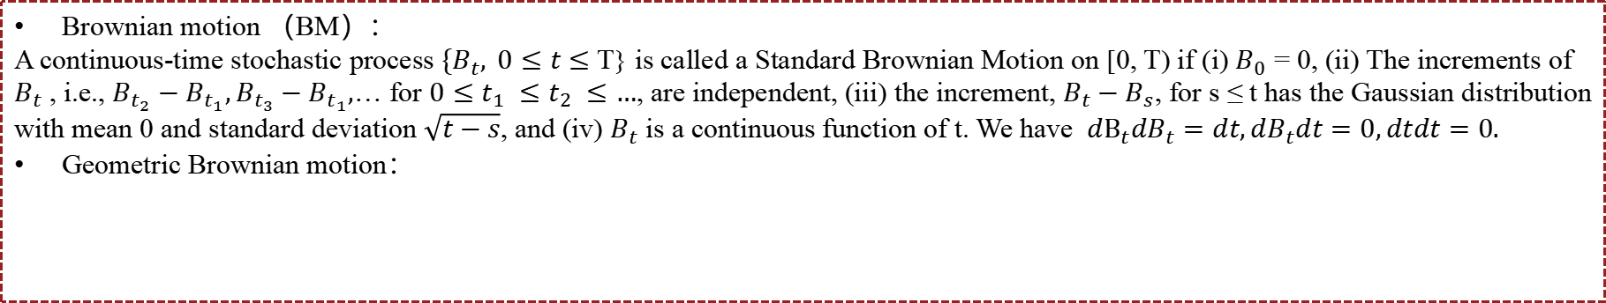
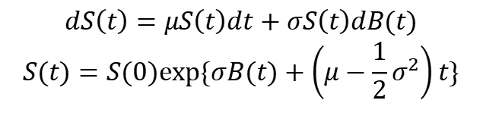
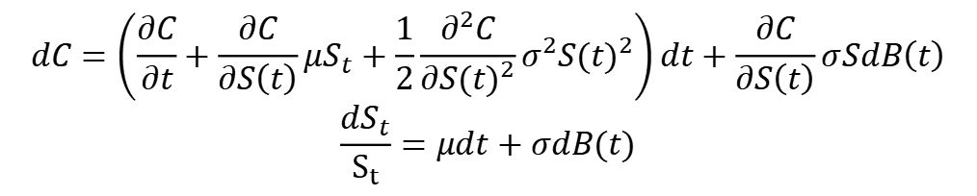
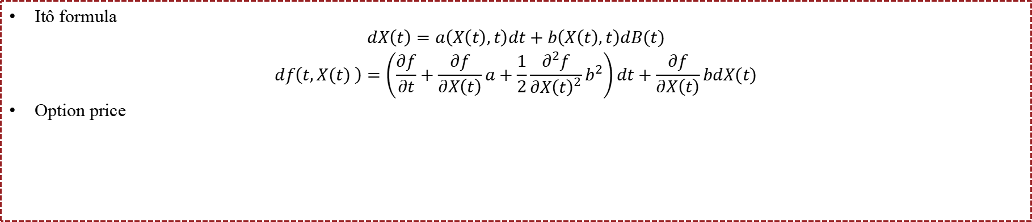
期权定价模型——Black-Scholes-Metron Model
Brownian motion & Geometric Brownian motion
Brownian motion （BM）：
A continuous-time stochastic process $\{B_{t}, 0≤t≤$ T} is called a Standard Brownian Motion on [0, T) if (i) $B_{0}$ = 0, (ii) The increments of $B_{t}$ , i.e., $B_{t_{2}}−B_{t_{1}},B_{t_{3}}−B_{t_{1}},$… for $0≤t_{1} ≤t_{2} ≤…$, are independent, (iii) the increment, $B_{t}−B_{s}$, for s ≤ t has the Gaussian distribution with mean 0 and standard deviation $\sqrt{t−s}$, and (iv) $B_{t}$ is a continuous function of t. We have $dB_{t}dB_{t}=dt,dB_{t}dt=0,dtdt=0.$
Geometric Brownian motion：
$$dS\left(t\right)=μS\left(t\right)dt+σS\left(t\right)dB(t)$$
$$S(t)=S(0)exp⁡\{σB(t)+\left(μ−\frac{1}{2}σ^{2}\right)t\}$$
Itô formula & BSM PDE
Itô formula
$$dX\left(t\right)=a\left(X\left(t\right),t\right)dt+b\left(X\left(t\right),t\right)dB(t)$$
$$df\left(t,X(t) \right)=\left(\frac{∂f}{∂t}+\frac{∂f}{∂X\left(t\right)}a+\frac{1}{2}\frac{∂^{2}f}{∂X{\left(t\right)}^{2}}b^{2}\right)dt+\frac{∂f}{∂X\left(t\right)}bdX(t)$$
Option price
$$dC=\left(\frac{∂C}{∂t}+\frac{∂C}{∂S\left(t\right)}μS_{t}+\frac{1}{2}\frac{∂^{2}C}{∂{S(t)}^{2}}σ^{2}{S(t)}^{2}\right)dt+\frac{∂C}{∂S\left(t\right)}σSdB\left(t\right)$$
$$\frac{dS_{t}}{S_{t}}=μdt+σdB(t)$$
Notes:
SDE 随机微分方程
假设无风险利率和波动率为常数，这是BS model 最重要的简化，
μ通过无套利定价被消去（μ可以看成风险收益率）,为什么一个预期收益为10%的股票和预期收益仅为5%的股票期权价值相等

Slide 4
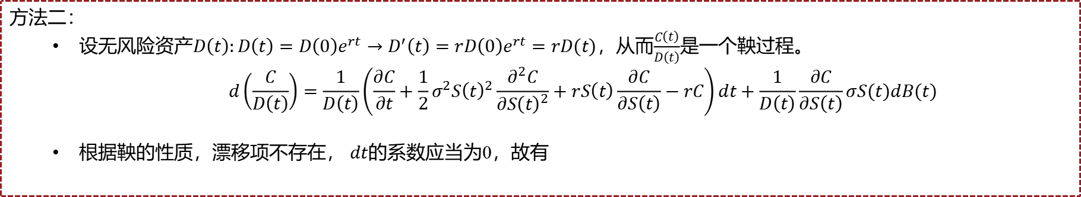

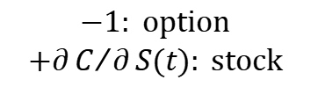
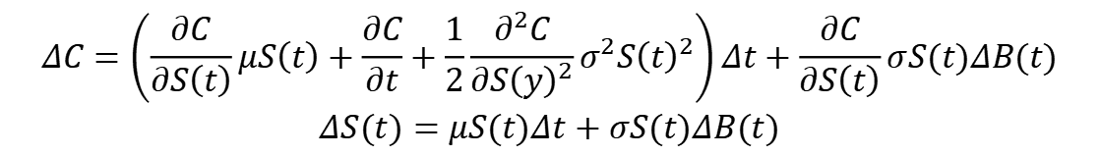
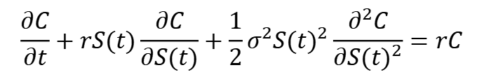
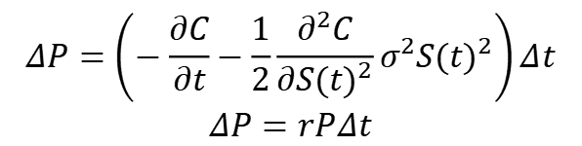
期权定价模型——Black-Scholes-Metron Model
BSM PDE（续）
方法一：
使用股票与期权构造无风险组合，以将随机项$dB(t)$消除
根据无套利定价，构造出的无风险投资组合$P$的收益率必然等于无风险收益率
$$\begin{aligned}&ΔC=\left(\frac{∂C}{∂S\left(t\right)}μS\left(t\right)+\frac{∂C}{∂t}+\frac{1}{2}\frac{∂^{2}C}{∂{S\left(y\right)}^{2}}σ^{2}{S\left(t\right)}^{2}\right)Δt+\frac{∂C}{∂S\left(t\right)}σS(t)ΔB(t) \\ &ΔS(t)=μS(t)Δt+σS(t)ΔB(t)\end{aligned}$$
$$\begin{aligned}−1&: \text{option} \\ +∂C/∂S(t)&: \text{stock} \end{aligned}$$
$$\begin{aligned}&ΔP=\left(−\frac{∂C}{∂t}−\frac{1}{2}\frac{∂^{2}C}{∂{S(t)}^{2}}σ^{2}{S(t)}^{2}\right)Δt \\ &ΔP=rPΔt\end{aligned}$$
$$\frac{∂C}{∂t}+rS(t)\frac{∂C}{∂S(t)}+\frac{1}{2}σ^{2}{S(t)}^{2}\frac{∂^{2}C}{∂{S(t)}^{2}}=rC$$
方法二：
设无风险资产$D\left(t\right):D\left(t\right)=D\left(0\right)e^{rt}→D^{′}\left(t\right)=rD\left(0\right)e^{rt}=rD(t)，$从而$\frac{C\left(t\right)}{D\left(t\right)}$是一个鞅过程。
$$d\left(\frac{C}{D\left(t\right)}\right)=\frac{1}{D\left(t\right)}\left(\frac{∂C}{∂t}+\frac{1}{2}σ^{2}{S\left(t\right)}^{2}\frac{∂^{2}C}{∂{S\left(t\right)}^{2}}+rS\left(t\right)\frac{∂C}{∂S\left(t\right)}−rC\right)dt+\frac{1}{D\left(t\right)}\frac{∂C}{∂S\left(t\right)}σS(t)dB(t)$$
根据鞅的性质，漂移项不存在， $dt的$系数应当为0，故有
$$\frac{∂C}{∂t}+rS(t)\frac{∂C}{∂S(t)}+\frac{1}{2}σ^{2}{S(t)}^{2}\frac{∂^{2}C}{∂{S(t)}^{2}}=rC$$
Notes:
SDE 随机微分方程
θ Δ Γ
解中没有股票的漂移项μ，无套利定价的思想决定了期权价值与μ无关

Slide 5
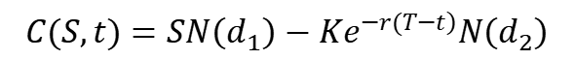
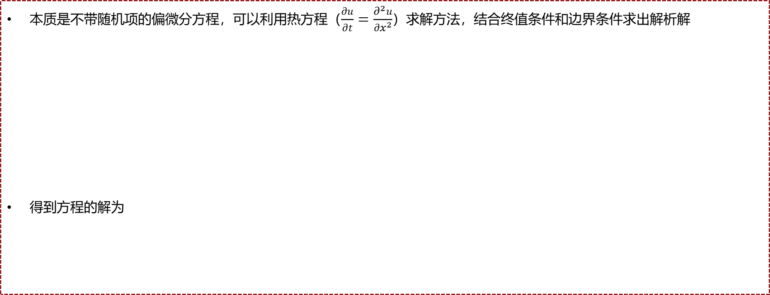
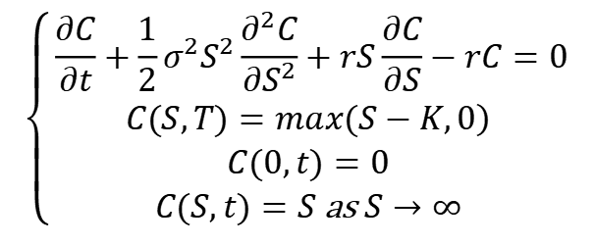
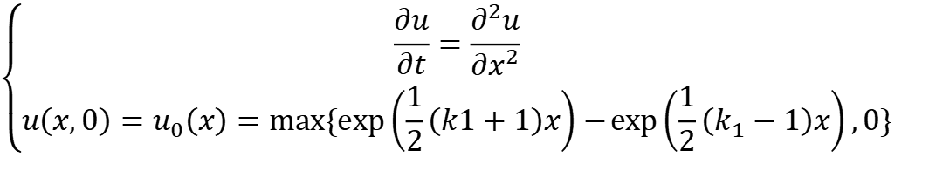
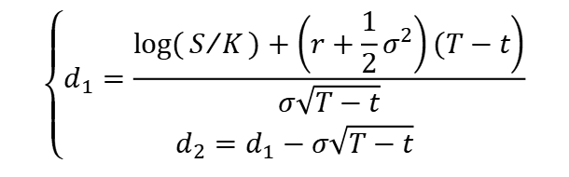
期权定价模型——Black-Scholes-Metron Model
Solve BSM PDE
本质是不带随机项的偏微分方程，可以利用热方程（$\frac{∂u}{∂t}=\frac{∂^{2}u}{∂x^{2}}$）求解方法，结合终值条件和边界条件求出解析解
得到方程的解为
$$\left\{\begin{aligned}&\frac{∂C}{∂t}+\frac{1}{2}σ^{2}S^{2}\frac{∂^{2}C}{∂S^{2}}+rS\frac{∂C}{∂S}−rC=0 \\ &\left.C(S,T)=max(S−K,0\right) \\ &C(0,t)=0 \\ &C(S,t)=S \text{as} S→∞\end{aligned}\right.$$
$换元\text{，}S=Ke^{x},t=T−\frac{τ}{0.5σ^{2}},C=K∗v\left(x,τ\right),k_{1}=\frac{r}{0.5σ^{2}},v=e^{ax+βr}u(x,r)$，可得
$$\left\{\begin{aligned}\frac{∂u}{∂t}=\frac{∂^{2}u}{∂x^{2}} \\ u\left(x,0\right)=u_{0}\left(x\right)=max⁡\{\exp\left(\frac{1}{2}\left(k1+1\right)x\right)−\exp\left(\frac{1}{2}\left(k_{1}−1\right)x\right),0\}\end{aligned}\right.$$
$$\left\{\begin{aligned}&d_{1}=\frac{\left.log(S/K)+\left(r+\frac{1}{2}σ^{2}\right)(T−t\right)}{σ\sqrt{T−t}} \\ &d_{2}=d_{1}−σ\sqrt{T−t}\end{aligned}\right.$$
$$C(S,t)=SN\left(d_{1}\right)−Ke^{\left.−r(T−t\right)}N\left(d_{2}\right)$$

Slide 6
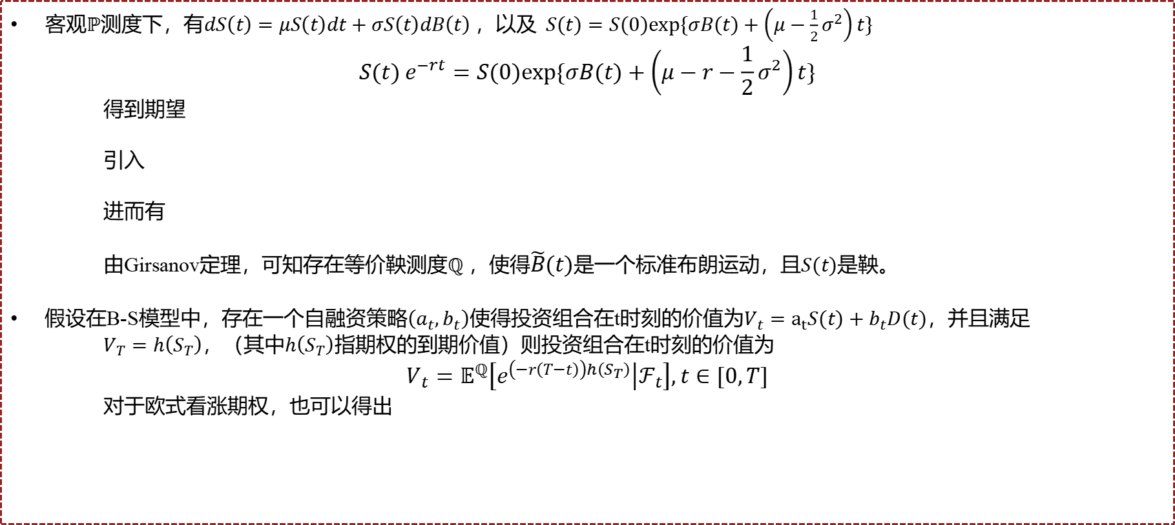
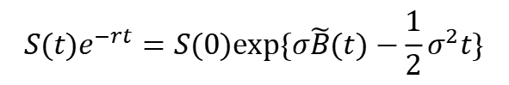
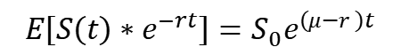
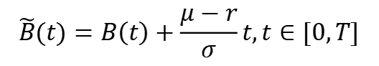
期权定价模型——Black-Scholes-Metron Model
风险中性定价推导BS公式
客观$ℙ$测度下，有$dS\left(t\right)=μS\left(t\right)dt+σS\left(t\right)dB\left(t\right) ，$以及$S(t)=S(0)exp⁡\{σB(t)+\left(μ−\frac{1}{2}σ^{2}\right)t\}$
$$S(t) e^{−rt}=S(0)exp⁡\{σB(t)+\left(μ−r−\frac{1}{2}σ^{2}\right)t\}$$
得到期望
引入
进而有
由Girsanov定理，可知存在等价鞅测度$ℚ$，使得$\tilde{B}(t)$是一个标准布朗运动，且$S(t)$是鞅。
假设在B-S模型中，存在一个自融资策略$\left(a_{t},b_{t}\right)使得$投资组合在t时刻的价值为$V_{t}=a_{t}S(t)+b_{t}D(t)$，并且满足
$V_{T}=h\left(S_{T}\right)$，（其中$h\left(S_{T}\right)$指期权的到期价值）则投资组合在t时刻的价值为
$$V_{t}=𝔼^{ℚ}\left[e^{\left(−r\left(T−t\right)\right)h\left(S_{T}\right)} | ℱ_{t}\right],t∈[0,T]$$
对于欧式看涨期权，也可以得出
$$E\left[S\left(t\right)∗e^{−rt}\right]=S_{0}e^{\left(μ−r \right)t}$$
$$\tilde{B}(t)=B\left(t\right)+\frac{μ−r}{σ}t,t∈[0,T]$$
$$S(t)e^{−rt}=S(0)exp⁡\{σ\tilde{B}(t)−\frac{1}{2}σ^{2}t\}$$
$$\left\{\begin{aligned}&d_{1}=\frac{\left.log(S/K)+\left(r+\frac{1}{2}σ^{2}\right)(T−t\right)}{σ\sqrt{T−t}} \\ &d_{2}=d_{1}−σ\sqrt{T−t}\end{aligned}\right.$$
$$C(S,t)=SN\left(d_{1}\right)−Ke^{\left.−r(T−t\right)}N\left(d_{2}\right)$$
Notes:
SDE 随机微分方程
θ Δ Γ
解中没有股票的漂移项μ，无套利定价的思想决定了期权价值与μ无关

Slide 7
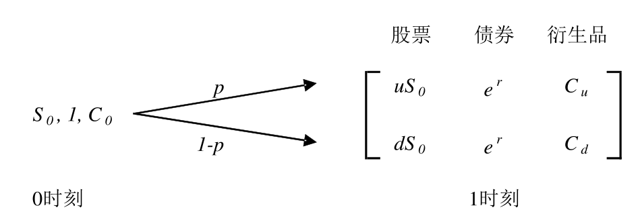
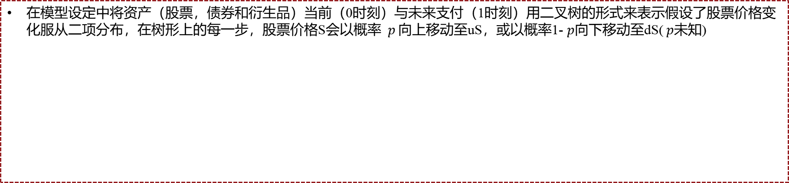
期权定价模型-Binomial Trees
One Step Binomial Tree
在模型设定中将资产（股票，债券和衍生品）当前（0时刻）与未来支付（1时刻）用二叉树的形式来表示假设了股票价格变化服从二项分布，在树形上的每一步，股票价格S会以概率 $p$向上移动至uS，或以概率1- $p$向下移动至dS($p未知$)
几点说明
股票变化用乘法因子而非加法因子来表述，这样以免股票价格为负，更加贴合真实世界的情况
衍生品1时刻的价值以一般形式给出，得出来的定价公式对所有衍生品都一样有效
衍生品与股票价格的相关性：衍生品的价格基于其标的资产，知道了股票的价格，衍生品的价格可以被唯一地确定
Notes:
风险中性是相对于风险偏好和风险厌恶的概念,风险中性的投资者对自己承担的风险并不要求风险补偿.我们把每个人都是风险中性的世界称之为风险中性世界(Risk-Neutral World),这样的世界里,投资者对风险不要补偿,所有证券的预期收益率都是无风险利率.需要强调的是,风险中性假设下得到的衍生物估值同样可以应用于非风险中性的世界.真实世界里的投资者尽管在风险偏好方面存在差异,但当套利机会出现时,投资者无论风险偏好如何都会采取套利行为,消除套利机会后的均衡价格与投资者的风险偏好无关,罗斯(Ross,1976)严格证明了这一逻辑.

Slide 8
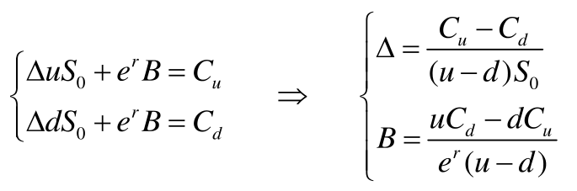
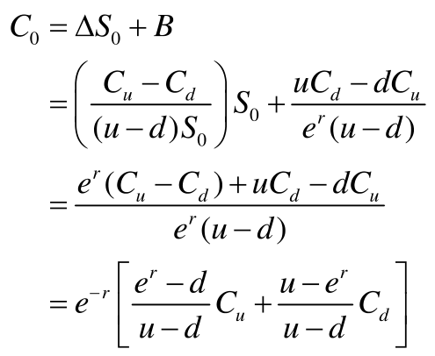
期权定价模型-Binomial Trees
复制法定价
构建投资组合，来复制衍生品（组合中包含 Δ 单位股票和 B 单位无风险债券）：
衍生品在0时刻的价值应该为：
Notes:
风险中性是相对于风险偏好和风险厌恶的概念,风险中性的投资者对自己承担的风险并不要求风险补偿.我们把每个人都是风险中性的世界称之为风险中性世界(Risk-Neutral World),这样的世界里,投资者对风险不要补偿,所有证券的预期收益率都是无风险利率.需要强调的是,风险中性假设下得到的衍生物估值同样可以应用于非风险中性的世界.真实世界里的投资者尽管在风险偏好方面存在差异,但当套利机会出现时,投资者无论风险偏好如何都会采取套利行为,消除套利机会后的均衡价格与投资者的风险偏好无关,罗斯(Ross,1976)严格证明了这一逻辑.

Slide 9
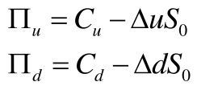
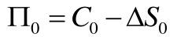
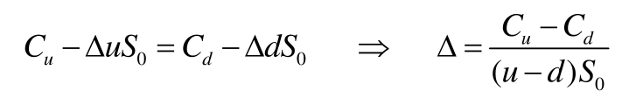
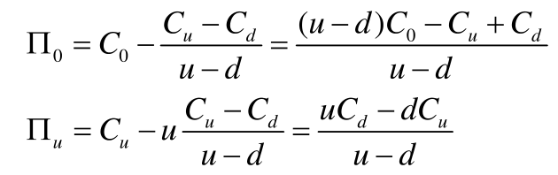
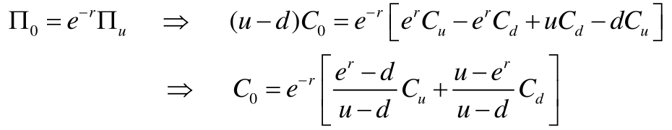
期权定价模型-Binomial Trees
风险消除法定价
构建投资组合，包括1单位衍生品和-Δ只股票，组合零时刻价值和组合一时刻的支付如下所示：
选择组合权重以消除组合中的风险（使得组合在两个状态下的支付相等）
消除风险后组合在两个时间中的价格
无风险组合的回报率应该等于无风险利率：
Notes:
风险中性是相对于风险偏好和风险厌恶的概念,风险中性的投资者对自己承担的风险并不要求风险补偿.我们把每个人都是风险中性的世界称之为风险中性世界(Risk-Neutral World),这样的世界里,投资者对风险不要补偿,所有证券的预期收益率都是无风险利率.需要强调的是,风险中性假设下得到的衍生物估值同样可以应用于非风险中性的世界.真实世界里的投资者尽管在风险偏好方面存在差异,但当套利机会出现时,投资者无论风险偏好如何都会采取套利行为,消除套利机会后的均衡价格与投资者的风险偏好无关,罗斯(Ross,1976)严格证明了这一逻辑.

Slide 10
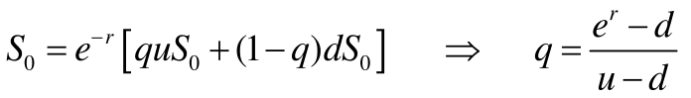
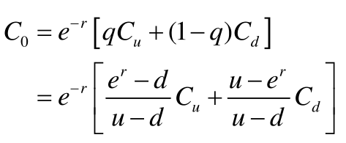
期权定价模型-Binomial Trees
风险中性定价
假想存在一个与真实世界完全平行的风险中性世界：
风险中性世界有与真实世界相同的资产市场结构和资产价格
风险中性世界的投资者都是风险中性的——资产价格等于未来支付用无风险利率贴现获得的现值
风险中性世界中发生的各种概率与真实世界不同
假想在风险中性世界中发生股价上升和下降的概率分别为 q 和 1-q ——风险中性概率：
用风险中性概率来计算，衍生品的价格也应该等于其未来期望支付的贴现值：
Notes:
风险中性是相对于风险偏好和风险厌恶的概念,风险中性的投资者对自己承担的风险并不要求风险补偿.我们把每个人都是风险中性的世界称之为风险中性世界(Risk-Neutral World),这样的世界里,投资者对风险不要补偿,所有证券的预期收益率都是无风险利率.需要强调的是,风险中性假设下得到的衍生物估值同样可以应用于非风险中性的世界.真实世界里的投资者尽管在风险偏好方面存在差异,但当套利机会出现时,投资者无论风险偏好如何都会采取套利行为,消除套利机会后的均衡价格与投资者的风险偏好无关,罗斯(Ross,1976)严格证明了这一逻辑.

Slide 11
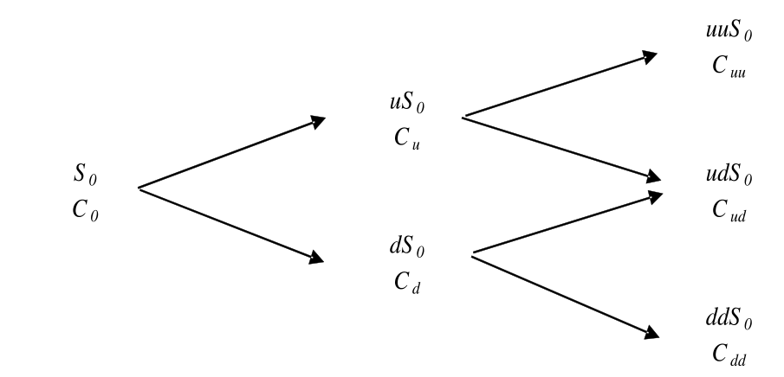
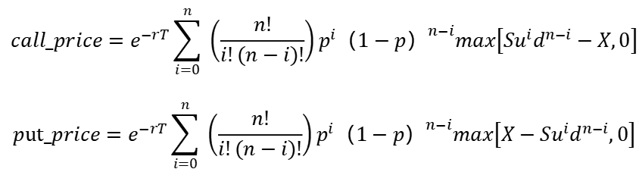
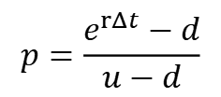
期权定价模型-Binomial Trees
N Step Binomial Tree
哥萨诺夫定理：当概率测度从现实世界转换到风险中性世界时，资产价格的期望收益将会变化，但是它的波动率保持不变的恒定数值
风险中性定价的直观解释：：
资产价格本质上来说是一种风险资产和无风险资产之间的交换比率
风险中性世界中仅仅改变概率测度，但是不改变资产价格变化路径，则对冲风险后的资产无论在风险中性世界中还是现实世界中的支付都是一致的，也就是在任意概率下的资产路径都是无风险的。所以资产定价在两者世界中达成一致
重复N步二叉树定价，若每一步的风险中性概率（也就是收益率）一致，则可以得到下面存续N期的欧式期权定价公式
$$\begin{aligned}&call_price=e^{−rT}\sum_{i=0}^{n}{ }\left(\frac{n!}{i!(n−i)!}\right)p^{i}{（1−p）}^{n−i}max\left[Su^{i}d^{n−i}−X,0\right] \\ \\ &put_price=e^{−rT}\sum_{i=0}^{n}{ }\left(\frac{n!}{i!(n−i)!}\right)p^{i}{（1−p）}^{n−i}max\left[X−Su^{i}d^{n−i},0\right]\end{aligned}$$
$$p=\frac{e^{rΔt}−d}{u−d}$$
Notes:
BS model 的直观理解
long asset-or-nothing call + short cash-or-nothing call
Realized Volatility： 假设漂移项为0
预期收益率可以为0（鞅）、风险收益率、过去一段时间的动量

Slide 12
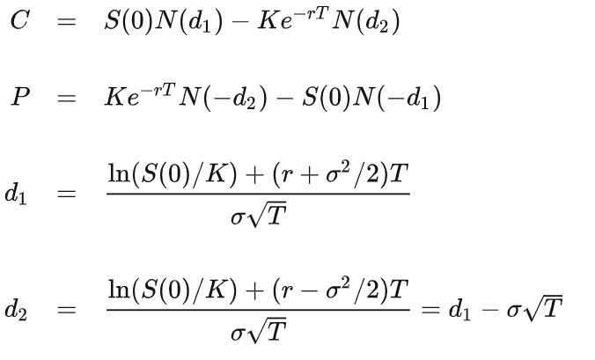
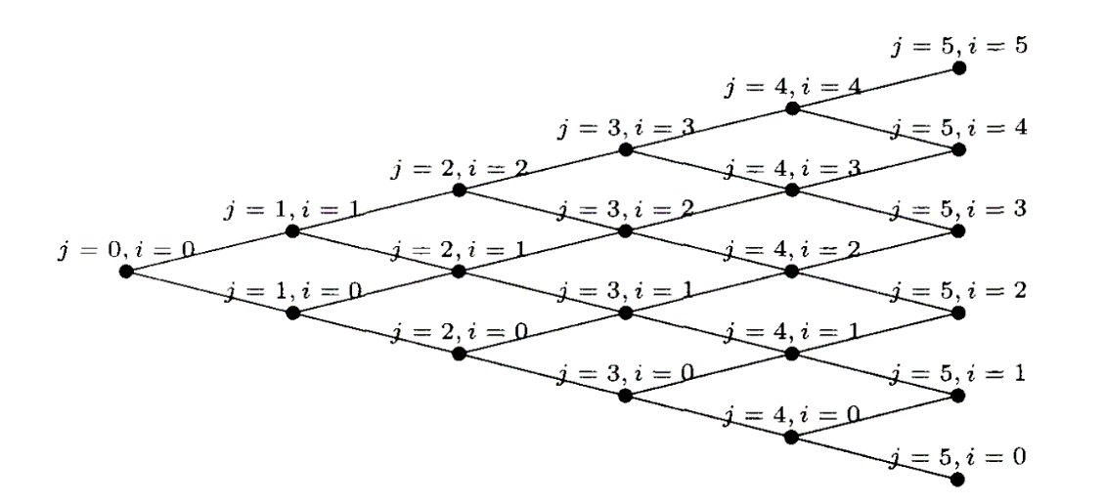
期权定价模型-Binomial Trees
Infinite Step Binomial Tree
如果将N趋近于无穷大，则二项分布趋近于正态分布，二叉树定价等价于如下所列出的BSM model
只要输入五个变量——当前股价 ，行权价格 ，行权日距现在的时间（按年计算），无风险收益率 ，以及标的股票的年收益率的标准差 ——就可以计算出欧式看涨（看跌）期权的理论价格
BS公式的直观解释：
N(d1)是在风险中性测度下，按股价加权得到的期权被执行的可能性
N(d2)是在风险中性条件下，（不按股价加权）得到的期权被执行的可能性

Slide 13
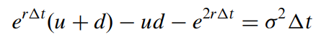
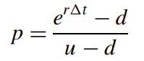
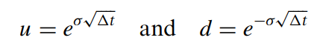
期权定价模型-Binomial Trees
二叉树的现实应用
选取上涨和下跌幅度使得二叉树与波动率相吻合，具体参数如下：
二叉树的优缺点
二叉树定价的优点：
相对BSM model更为直观，方便理解与思考
可以做到不同时期有不同的volatility、interest rate，相比BSM model 在假设方面更弱
能够更好地处理股票分红问题以及美式期权等具有路径依赖特点的期权定价问题
二叉树定价的缺点：
本质上是显式有限差分方法的特例，而显式有限差分的结果不一定收敛
对于多种标的资产的期权，计算的复杂度会呈指数增长

Slide 14
衍生品
1.1
期权定价与策略
1.2
数值模拟方法

Slide 15
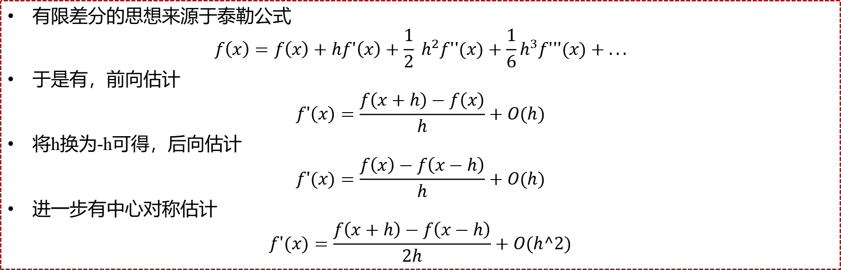
有限差分法
简介
定义：基于对每个偏导数进行差商近似的思想，将微分方程转换成一组差分方程，通过迭代的方式来求出差分方程的解。
难点：需要将偏微分方程转换为可以通过有限差分方法解决的形式；收敛性分析和稳定性分析较复杂。
有限差分的思想来源于泰勒公式
$$f\left(x\right)=f\left(x\right)+hf′\left(x\right)+\frac{1}{2} h^{2}f′′(x)+\frac{1}{6}h^{3}f′′′(x)+...$$
于是有，前向估计
$$f′\left(x\right)=\frac{f\left(x+h\right)−f\left(x\right)}{h}+O(h)$$
将h换为-h可得，后向估计
$$f′(x)=\frac{f\left(x\right)−f\left(x−h\right)}{h}+O(h)$$
进一步有中心对称估计
$$f′(x)=\frac{f\left(x+h\right)−f\left(x−h\right)}{2h}+O(h^2)$$

Slide 16
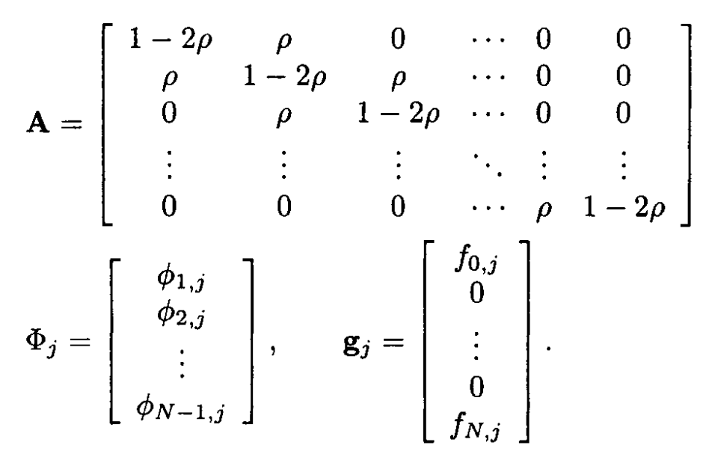
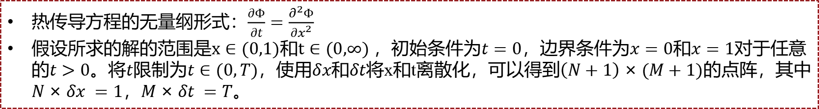
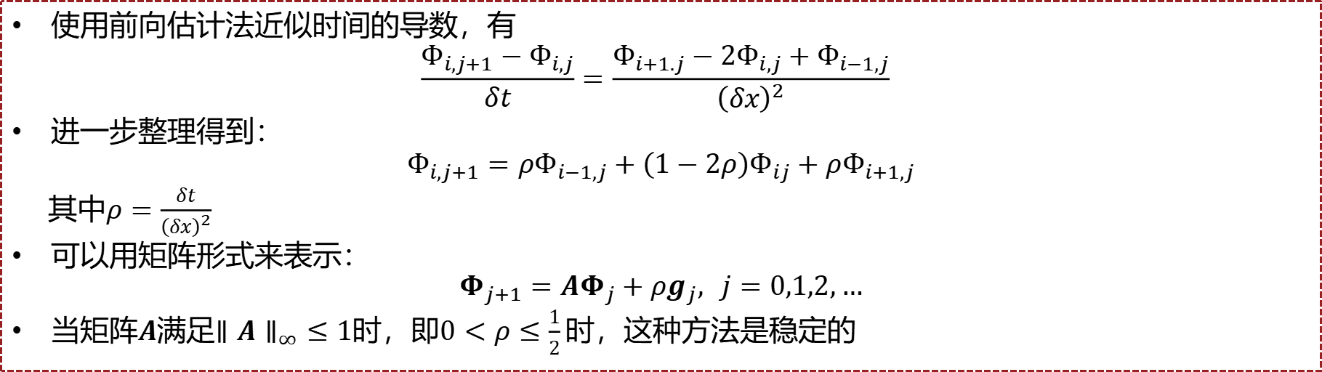
有限差分法
例子：热传导方程
热传导方程的无量纲形式：$\frac{∂Φ}{∂t}=\frac{∂^{2}Φ}{∂x^{2}}$
假设所求的解的范围是$\text{x}∈\text{(0,1)}$和$\text{t}∈\text{(0,}∞\text{)}$，初始条件为$t=0$，边界条件为$x=0$和$x=1$对于任意的$t>0$。将$t$限制为$t∈(0,T)$，使用$δx$和$δt$将x和t离散化，可以得到$\left(N+1\right)×(M+1)$的点阵，其中$N×δx =1，M×δt =T$。
显式方法求解热传导方程
使用前向估计法近似时间的导数，有
$$\frac{Φ_{i,j+1}−Φ_{i,j}}{δt}=\frac{Φ_{i+1.j}−2Φ_{i,j}+Φ_{i−1,j}}{{\left(δx\right)}^{2}}$$
进一步整理得到：
$$Φ_{i,j+1}=ρΦ_{i−1,j}+\left(1−2ρ\right)Φ_{ij}+ρΦ_{i+1,j}$$
其中$ρ=\frac{δt}{{\left(δx\right)}^{2}}$
可以用矩阵形式来表示：
$$Φ_{j+1}=AΦ_{j}+ρg_{j}, j=0,1,2,…$$
当矩阵$A$满足${∥A∥}_{∞}≤1$时，即$0<ρ≤\frac{1}{2}时，$这种方法是稳定的

Slide 17
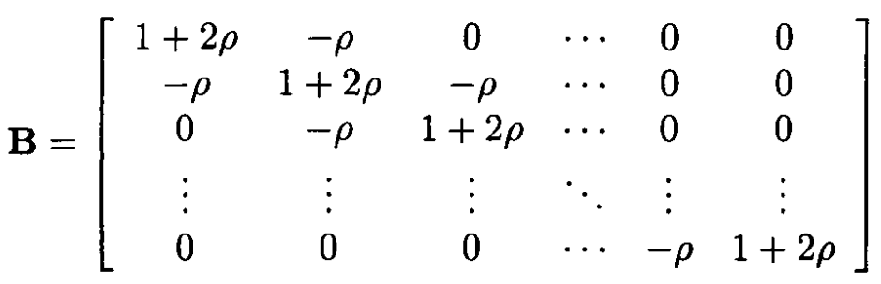
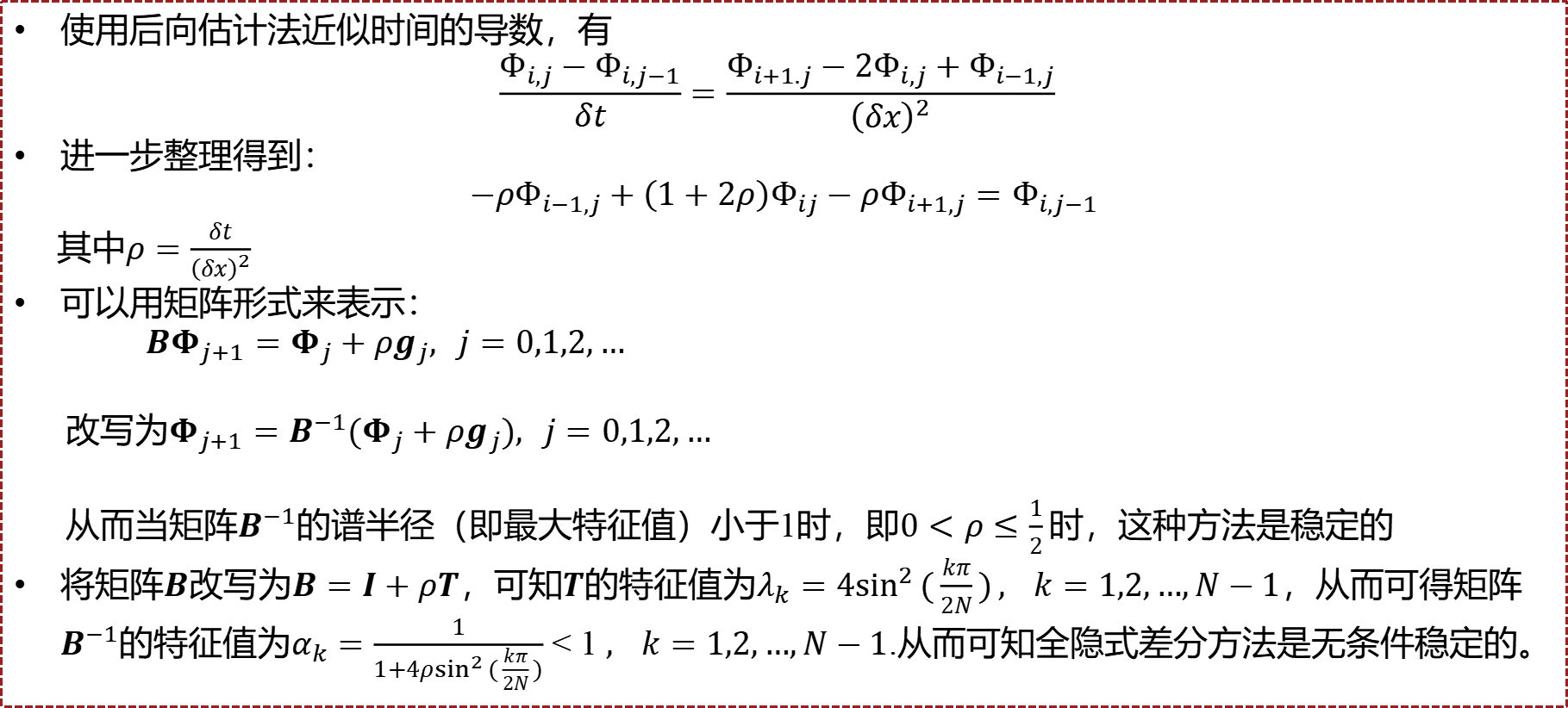
有限差分法
全隐式方法求解热传导方程
使用后向估计法近似时间的导数，有
$$\frac{Φ_{i,j}−Φ_{i,j−1}}{δt}=\frac{Φ_{i+1.j}−2Φ_{i,j}+Φ_{i−1,j}}{{\left(δx\right)}^{2}}$$
进一步整理得到：
$${−ρΦ_{i−1,j}+\left(1+2ρ\right)Φ_{ij}−ρΦ_{i+1,j}=Φ}_{i,j−1}$$
其中$ρ=\frac{δt}{{\left(δx\right)}^{2}}$
可以用矩阵形式来表示：
${BΦ}_{j+1}=Φ_{j}+ρg_{j}, j=0,1,2,…$
改写为$Φ_{j+1}=B^{−1}(Φ_{j}+ρg_{j}), j=0,1,2,…$
从而当矩阵$B^{−1}的$谱半径（即最大特征值）小于1时，即$0<ρ≤\frac{1}{2}时，$这种方法是稳定的
将矩阵$B$改写为$B=I+ρT$，可知$T$的特征值为$λ_{k}=4\sin^{2}{(\frac{kπ}{2N})}, k=1,2,…,N−1$，从而可得矩阵$B^{−1}$的特征值为$α_{k}=\frac{1}{1+4ρ\sin^{2}{(\frac{kπ}{2N})}}$ < 1 $, k=1,2,…,N−1$.从而可知全隐式差分方法是无条件稳定的。

Slide 18
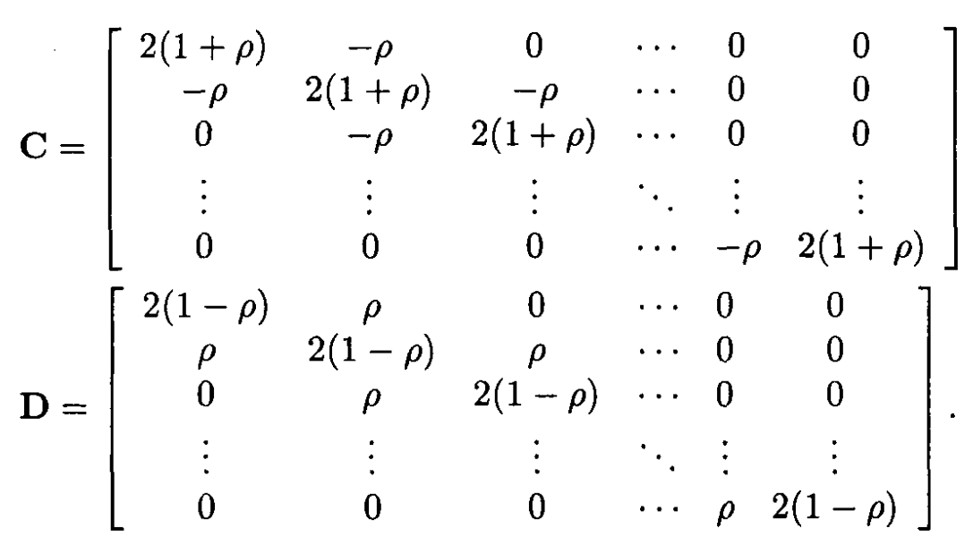
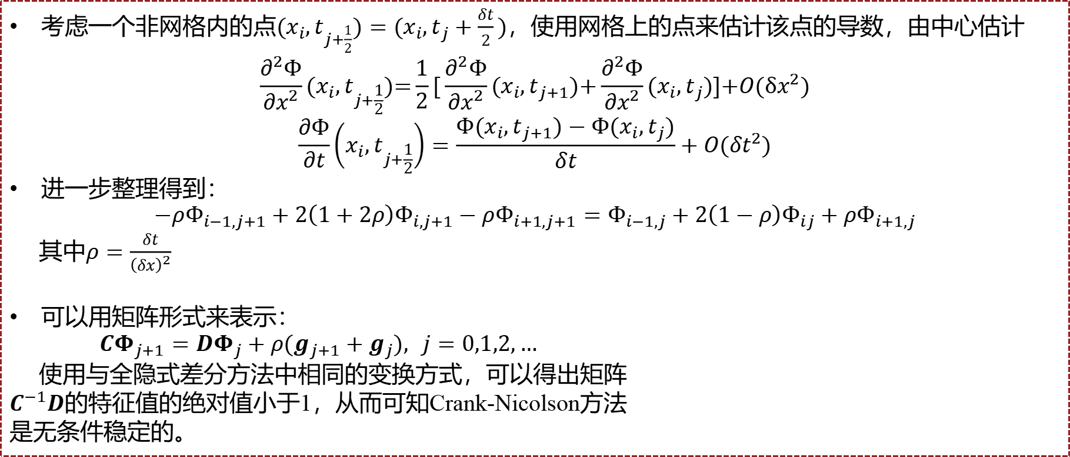
有限差分法
Crank-Nicolson方法求解热传导方程
考虑一个非网格内的点$(x_{i},t_{j+\frac{1}{2}})=(x_{i},t_{j}+\frac{δt}{2})$，使用网格上的点来估计该点的导数，由中心估计
$$\frac{∂^{2}Φ}{∂x^{2}}\text{(}x_{i},t_{j+\frac{1}{2}}\text{)}\text{=}\frac{1}{2}\text{[}\frac{∂^{2}Φ}{∂x^{2}}\text{(}x_{i},t_{j+1}\text{)}\text{+}\frac{∂^{2}Φ}{∂x^{2}}\text{(}x_{i},t_{j}\text{)}\text{]+}O\text{(}δx^{2}\text{)}$$
$$\frac{∂Φ}{∂t}\left(x_{i},t_{j+\frac{1}{2}}\right)=\frac{Φ(x_{i},t_{j+1})−Φ(x_{i},t_{j})}{δt}+O(δt^{2})$$
进一步整理得到：
$${−ρΦ_{i−1,j+1}+2\left(1+2ρ\right)Φ_{i,j+1}−ρΦ_{i+1,j+1}=Φ}_{i−1,j}+2\left(1−ρ\right)Φ_{ij}+ρΦ_{i+1,j}$$
其中$ρ=\frac{δt}{{\left(δx\right)}^{2}}$
可以用矩阵形式来表示：
${CΦ}_{j+1}=DΦ_{j}+ρ{(g}_{j+1}+g_{j}), j=0,1,2,…$
使用与全隐式差分方法中相同的变换方式，可以得出矩阵
$C^{−1}D$的特征值的绝对值小于1，从而可知Crank-Nicolson方法
是无条件稳定的。

Slide 19
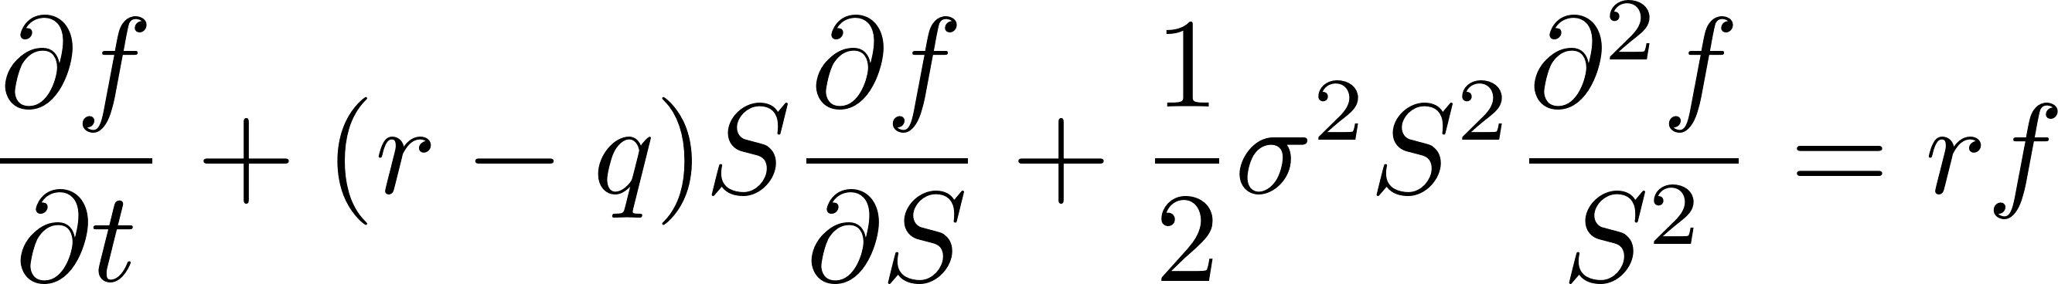
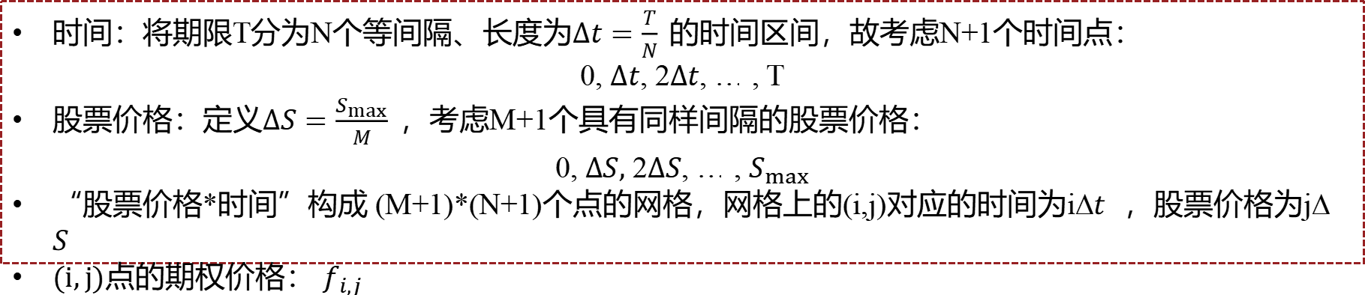
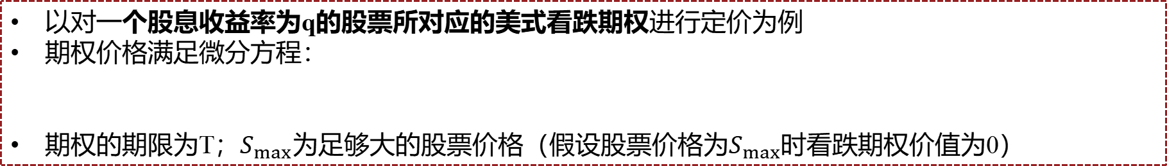
有限差分法
案例
以对一个股息收益率为q的股票所对应的美式看跌期权进行定价为例
期权价格满足微分方程：
期权的期限为T；$S_{max}为$足够大的股票价格（假设股票价格为$S_{max}$时看跌期权价值为0）
构建有限差分网络
时间：将期限T分为N个等间隔、长度为$∆t=\frac{T}{N} 的$时间区间，故考虑N+1个时间点：
0, $∆t$, 2$∆t$, … , T
股票价格：定义$∆S=\frac{S_{max}}{M}$，考虑M+1个具有同样间隔的股票价格：
0, $∆S,$ 2$∆S$, … , $S_{max}$
“股票价格*时间”构成 (M+1)*(N+1)个点的网格，网格上的(i,j)对应的时间为i∆𝑡，股票价格为j∆𝑆
$(i,j)点$的期权价格： $f_{i,j}$

Slide 20
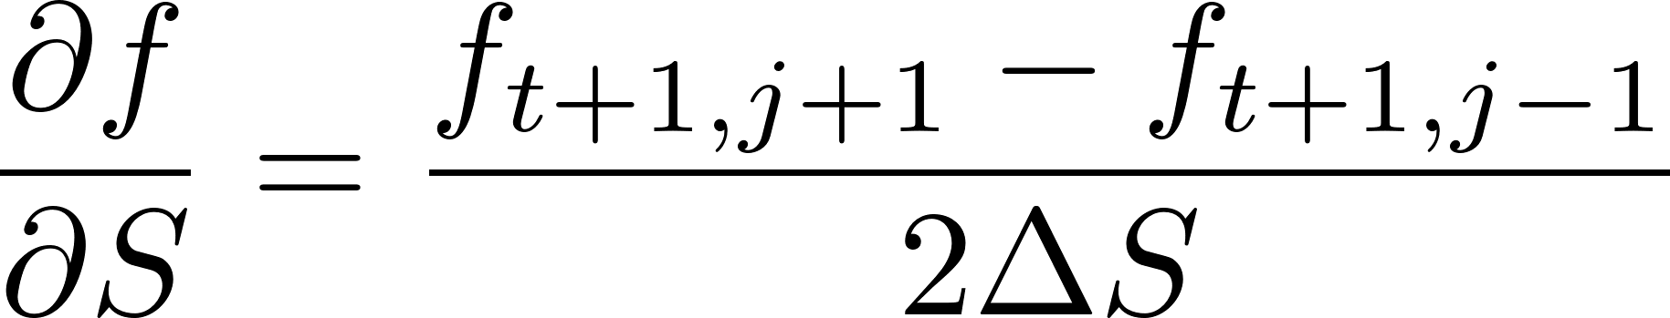
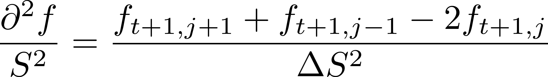


显式有限差分法
显式有限差分法
假设： $\frac{∂f}{∂S}$, $\frac{∂^{2}f}{∂S^{2}}$的值在(i,j)和(i+1,j)上相等时，可进行如下差分化：
代入微分方程，有：
t期与t+1期期权价格的关系：
其中：

Slide 21

显式有限差分法
显式有限差分法的直观表示
对于t期与t+1期期权价格的关系：
在有限差分网络中的直观表示为：
$$S_{max}$$
(0,0)
T

Slide 22




隐式有限差分法
边值条件与差分近似
时刻为T时：
股票价格为0时：
股票价格为$S_{max}$时：
将$\frac{∂f}{∂S},\frac{∂f}{∂t}$, $\frac{∂^{2}f}{∂S^{2}} 进行$差分近似：
$$S_{max}$$
(0,0)
T

Slide 23



隐式有限差分法
将微分方程转为差分方程
将$\frac{∂f}{∂S},\frac{∂f}{∂t}$, $\frac{∂^{2}f}{∂S^{2}}$代入原微分方程，有：
t期与t+1期期权价格的关系：
其中：

Slide 24
隐式有限差分法
隐式有限差分法的直观表示
对于t期与t+1期期权价格的关系：
在有限差分网络中的直观表示为：
$$S_{max}$$
(0,0)
T

Slide 25
有限差分法对比
显式有限差分法
优点：不需要联立解方程组
缺点：时间步长和空间步长的选择受限制，通常要求时间步长足够小
隐式有限差分法
优点：时间步长和空间步长的选择不受限制
缺点：需要联立解方程组
Crank-Nicolson方法
优点：时间步长和空间步长的选择不受限制
计算结果的精度较高
缺点：求解过程更为复杂，计算量更大

Slide 26



蒙特卡洛模拟
蒙特卡洛模拟
模拟出资产价格的走势，然后根据模拟结果计算出期权价值期望（用平均值估计）并贴现到当前时刻
Non-path dependent: 仅关心资产在最终时刻的价格，例如欧式看涨期权
Path dependent：关心资产在每一时刻的价格，例如亚式期权、障碍期权（1/(1-$ρ^{2})$）
$$c=\frac{e^{−rT}}{n}\sum_{i=1}^{n}{ }max\left[Se^{\left(b−{σ^{2}}/2\right)T+σε_{i}\sqrt{T}}−X,0\right]$$
欧式看涨：
$$x_{A}^{\left(i\right)}={\left(\frac{1}{n}\sum_{i=0}^{n−1}{ }S_{T−Δi}−K\right)}^{+}$$
$$C^{A}\left(S_{0},K,T\right)≈e^{−rT}\left(\frac{1}{\left.M(T\right)}\sum_{i=0}^{M(T)−1}{ }x_{A}^{\left(i\right)}\right)$$
亚式看涨：
代码端优化方法
对于python 来说，有以下几种优化方式
使用numpy进行向量化随机数生成与计算
使用numba做数值运算（numba底层为C语言）
将python代码通过Cython编译成底层.so文件
并行化运算（Dask等库），充分利用CPU多核心
通过CuPy库使用GPU对运算进行加速

Slide 27
蒙特卡洛模拟
优化方法
最小二乘蒙特卡洛模拟，可以改进蒙特卡洛模拟在美式期权定价中效率较低的不足
与其他数值方法结合使用，如有限差分法
优点
适用范围广，结合不同的模型可以求解几乎所有类型的期权定价问题，可以求解路径依赖型期权、包含多种标的的期权
基本原理和实现方法较为简单，灵活性较高，蒙特卡罗模拟法可以根据不同需求设置不同的参数，得到所需的统计结果。
缺点
计算量巨大，且提高模拟数量对降低结果的方差的效果比较有限
对参数依赖性强，蒙特卡罗模拟法对参数的依赖性较强，对参数的选取要求较高。

Slide 28

蒙特卡洛模拟
股票路径模拟
考虑如下一个看涨期权的价格：
其中 参数设置为无风险收益率 r = 0.03 ，股票历史波动率 sigma = 0.25 ，资产初始价格 S0 = 100 ，到期行权价格 K = 120 ，期权持续时间 T = 1
模拟路径1000次，最终得出看涨期权价格C为4.18

Slide 29
方差缩减法
简介
在对衍生产品标的变量的随机过程进行模拟的过程中，运用方差缩减的方法来减小变量方差，进而大大减少计算时间
分类
控制变量技巧
重点抽样法
对偶变量技巧
间隔抽样法
矩匹配法

Slide 30



方差缩减法
控制变量技巧
假设有A、B两个相似的衍生产品
衍生品A为目标定价产品。衍生品B与A相似，且有解析解$f_{B}$
在计算过程中，使用同样的随机样本和$∆t$来同时计算这两个产品的值。第一项模拟得到对于A的估计值$f_{A}^{∗}$，第二项模拟得到对于B的估计值$f_{B}^{∗} 。$则我们得到$f_{A}$的估计：
$f_{A}$= $f_{A}^{∗}$-$\frac{Cov(f_{A}^{∗},f_{B}^{∗})}{Var(f_{B}^{∗})}$ ($f_{B}^{∗}$- $f_{B}$)
且该估计的方差在两个产品近似时远低于原方差：
$Var(f_{A})$=$Var(f_{A}^{∗})$- $\frac{{Cov(f_{A}^{∗},f_{B}^{∗})}^{2}}{Var(f_{B}^{∗})}$=[1-${Corr(f_{A}^{∗},f_{B}^{∗})}^{2}]$ $Var(f_{A}^{∗})$
案例：亚式看涨期权定价
亚式看涨期权定价：
S满足对数正态分布
无法得出算数平均亚式期权定价的解析解$f_{A}$，可得出几何平均亚式期权定价的解析解$f_{B}$
对算数平均的亚式期权进行定价：用蒙特卡洛模拟得到算数平均亚式期权定价的估计值$f_{A}^{∗}$以及几何平均亚式期权定价的估计值$f_{B}^{∗}$，且已知几何平均亚式期权定价的解析解$f_{B}$，则可用控制变量技巧得到$f_{A}$的估计值

Slide 31

方差缩减法
重点抽样法
以执行价格为K、期限为T的深度虚值欧式看涨期权的定价为例
传统方法的缺陷：对标的资产价格在T时的值进行抽样，则到期日大于K的概率低，大部分路径的终端值为0，造成计算时间的浪费。
思路：运用测度变换g将股价在到期日大于K的情况给予更高的概率权重，增加抽样效率。
原先的计算方式：
重点抽样法：

Slide 32

其他方差缩减技巧
对偶变量技巧
在每一次模拟抽样时，同时计算衍生产品的两个值$f_{1}和f_{2}$
$f_{1}$由原先的方式计算得出
在$f_{1}$基础上，改变所有标准正态分布样本的正负号（如将$f_{1}$相对应的布朗运动路径取负），得到$f_{2}$
定义$\overline{f}为f_{1}$和$f_{2}$的均值：
$\overline{f}$=$\frac{f_{1}+f_{2}}{2}$
衍生品的估值：为所有模拟$抽样产生的\overline{f}$的均值
方差缩减：假设$\overline{σ}$为$\overline{f}$的标准差，K为模拟抽样的次数，则估计值的标准误为$\frac{\overline{σ}}{2∗sqrt\text{(}\text{K}\text{)}} ，$一般会远远小于由2K次随机抽样所对应的标准误差

Slide 33

其他方差缩减技巧
间隔抽样法
思路：从概率分布中抽取具有代表性的取值（而不是随机取值），会得到更高的精确度
例子：假定我们想从概率分布中抽取1000个样本，我们可以将分布分割成1000个具有同样概率的区间，然后从这些小区间中选取具有代表性的数值（均值或中位数）
矩匹配法
内容：对标准正态分布中抽取的样本进行调整，使样本与第一阶矩、第二阶矩甚至更高阶矩相匹配
例：假定从均值为0、标准差为1的标准正态分布中进行抽样
取n个样本值为$ε_{i}，$样本的均值为m，标准差为s。定义调整后的样本为：
$ε_{i}^{∗}$=$\frac{ε_{i}−m}{s}$
调整后样本具有正确的均值0与正确的标准差1，可运用这些经调整后的样本来做所有的计算。

Slide 34
衍生品
1
BS公式推导与数值方法
2
希腊字母与期权组合收益
3
期权的pnl分解
4
波动率理论与策略
5
场外衍生品介绍
6
做市理论

Slide 35






The Greeks
Solve BSM PDE
从BS方程结合终值条件和边界条件解出看涨看跌期权的定价公式
$$\left\{\begin{aligned}&\frac{∂C}{∂t}+\frac{1}{2}σ^{2}S^{2}\frac{∂^{2}C}{∂S^{2}}+rS\frac{∂C}{∂S}−rC=0 \\ &\left.C(S,T)=max(S−K,0\right) \\ &C(0,t)=0 \\ &C(S,t)≈S \text{as} S→∞\end{aligned}\right.$$
$$\left\{\begin{aligned}&d_{1}=\frac{\left.log{(}S/K)+\left(r+\frac{1}{2}σ^{2}\right)(T−t\right)}{σ\sqrt{T−t}} \\ &d_{2}=d_{1}−σ\sqrt{T−t}\end{aligned}\right.$$
期权瞬时收益的分解
通过对期权价格进行全微分，可以得到构成期权瞬时收益的不同要素:
$$dC\left(t,S,σ,r\right)=Θdt+νdσ+ΔdS+\frac{1}{2}Γ{(dS)}^{2}+ρdr$$
希腊字母是用来度量期权头寸针对于特定因素的风险敏感程度，期权的风险管理就是控制组合希腊字母的数值范围。

Slide 36






Delta
定义
期权价格相对于标的资产价格变动的敏感程度。
$$Δ_{call}=\frac{∂C}{∂S}=N\left(d_{1}\right) Δ_{put}=\frac{∂P}{∂S}=N\left(d_{1}\right)−1$$
Remarks:
可以由平价公式 导出数值关系
“标的资产上涨单位价格对应期权价格怎么变动”，或者说“期权近似为标的资产现货的概率”
Delta
$|Delta|$ 随着期权不断深入价内而增大
$De$lta随着波动率的动态变化：
股票价格大于行权价时，波动率越大，delta越小；股票价格小于行权价时，波动率越大，delta越大
在平值点附近，波动率越小，delta变化越大

Slide 37




Delta
$De$lta随着时间推移的动态变化：
接近到期时，虚值期权delta接近0，实值期权delta接近1
期限较短的时候平值附近$De$lta增长得很快，曲线较为陡峭
Delta对冲
卖出一份看涨期权，对应需要$Δ_{call}$份股票标的，使得标的价格上下轻微浮动时，整体投资组合价值保持不变
$Δ_{call}$随着股票价格和时间变化而不断改变，因此需要不断调整对冲头寸
当对冲频率趋于无穷大时，对冲成本（即购买股票价格以及借贷利息）将逼近于一份看涨期权价值

Slide 38


Delta
Delta对冲
假设一家金融机构以$300,000的价格卖出了100,000份无股息股票的欧式看涨期权
$S_{0}=49, K=50, r=0.05, σ=0.20, T=0.38 (20 weeks)$
由BS模型得出期权的价格大约为$240,000(即买1支股票的期权价格为$2.4)，卖出的价格高于理论价格
所卖出期权最初的Delta为0.522，所有期权空头的Delta为-0.522 * 100,000 = -52,200，这意味着交易员在卖出看涨期权的同时要借入$2,557,800 按照每股49美元购买52,200支股票。股票头寸的Delta与期权头寸的Delta会互相抵消。
1周后股票价格跌到了$48.12，期权的Delta随之降到了0.458为了保持Delta中性需要卖出6,400支股票，依此类推。
在期权接近到期时很明显期权会被行使，期权的Delta接近1.0。所以在第20周结束时，对冲者会拥有100,000支股票，以执行价格卖出会收到$5,000,000，卖出期权与对冲风险的总费用为$263,300，贴现后的对冲成本接近于BS公式给出的理论价格。
Delta对冲模拟（期满时为实值期权对冲费用为$263,300）

Slide 39






Gamma
定义
期权 Delta 相对于标的资产价格变动的敏感程度，体现为期权价格的凸性。
Remarks:
标的上涨单位价格 $De$lta 变化了多少，$对于看涨看跌期权Γ$都为正且是一样的
执行价格附近Gamma最大，具体是在执行价格以左一些，可以从定义上理解
期限较短的平值期权Gamma最大，此时标的价格变动对期权影响剧烈

Slide 40


Gamma
Remarks：
看涨期权从虚值变为实值时，Delta会增加
Delta对冲只能在短时间内或者标的价格变化范围较小时保持中性，头寸还有Gamma因素和波动性因素
Gamma对冲
标的资产的Gamma为0，Gamma对冲需要在在Delta中性的交易组合中引入新的期权使其成为Gamma中性
引入新的期权可能会改变交易组合的Delta，因此需要调整标的资产的数量保证Delta中性
例如：某一交易组合为Delta中性，Gamma为-3000，某个正在交易的期权Delta和Gamma分别为0.62和1.50，在交易组合中加入3000/1.5=2000份期权会使得此交易组合为Gamma中性。这时交易组合的Delta变为2000*0.62=1240，为了保持Delta中性，需要卖出1240份标的资产

Slide 41





Theta
定义
期权价格随着时间流逝不断减少的比例。
期权价值 = 内在价值 ${(S−K)}^{+}$+ 时间价值
Remarks:
随着时间的推移期权的时间价值减少，所以Theta理应为负；仅在深度虚值看跌期权中，$Theta$为正
在公式中时间以年为单位
对于看涨期权股票价格很低时，Theta趋近于0；股票价格很高时，Theta趋近于$−rKe^{−rT}$
平值期权$\left|Theta\right|最大；存续期限越短，\left|Theta\right|越大$。理解为随着期限减短，期权价格逐渐向折线逼近，缩短相同的期限平值期权价格下跌的最多，时间价值的损失是最大的

Slide 42



Vega & Rho
Vega
期权价值相对于标的资产波动率变化的敏感程度
$$ν=\frac{∂C}{∂σ}=S{\sqrt{T}N}^{′}\left(d_{1}\right)=ΓS^{2}σT>0$$
Remarks:
平值期权$Vega 最大；存续期限越短，Vega 越小$
BSM公式假定波动率为常数，理论上波动率越大，期权价格就会越高，所以$Vega$为正。理论上可以通过随机波动率模型（Heston. etc.）进行改进
Rho
期权价值相对于无风险利率变化的敏感程度
$ρ_{call}=\frac{∂C}{∂r}=KTe^{−rT}N\left(d_{2}\right)$ $ρ_{put}=\frac{∂C}{∂r}=−KTe^{−rT}N\left({−d}_{2}\right)$
Remarks:
看涨期权rho大于零，看跌期权rho小于零

Slide 43



Volatility Strategy
波动率曲面
Vega策略
如果一个交易组合的Vega绝对值很大，那么交易组合的价值对Vol的细微变化会很敏感
如前所述香草期权的Gamma和Vega同号，想要同时达到Gamma中性和Vega中性至少要引入与标的有关的两种不同衍生品
Gamma中性保证了在两次对冲平衡调整之间，交易组合价格不会受到标的资产较大幅度变化产生的影响，Vega中性则保证波动率变动时，交易组合的价值会得到保护。
套利交易策略
在BS模型中假设资产价格在未来任意时刻的概率分布服从对数正态分布， $Δσ=0$，实际上交易员允许波动率的分布依赖于执行价格和期限，将波动率曲面作为期权定价的工具
利用实际波动率高于隐含波动率的策略– Gamma Scalping
时间对期权时间价值的侵蚀速度并非线性– 构造日历价差组合
利用波动率曲面整体的异常凹凸结构 – Short-term butterfly

Slide 44

期权组合构建
期权组合分类
我们是刚完成第一个五年计划的协会
按成分期权的到期日、行权价分类：垂直差价组合、水平差价组合、对角组合
垂直差价组合（vertical spread）：到期日相同、但执行价不同的同种期权组成
水平差价组合（horizontal spread）：执行价相同、但到期日不同的同种期权组成
对角组合（diagonal spread）：到期日不同、执行价也不同的同种期权组成
看涨+看跌组合：由不同种期权组成
投机者根据对未来市场行情的预期，使用期权组合获取收益

Slide 45




期权组合构建：垂直差价组合
牛市差价组合（bull spreads）
熊市差价组合（bear spreads）
期权多头 $×$ 1 + 执行价较高的期权空头 $×$ 1
期权多头 $×$ 1 + 执行价较低的期权空头 $×$ 1
Figure 1: PnL of bull spreads
Figure 2: PnL of bear spreads

Slide 46




期权组合套利策略：利用定价误差
垂直套利策略
我们是刚完成第一个五年计划的协会
套利条件：$\frac{dc}{dK}≥0$,即当$K_{2}>K_{1}$时，有$c_{2}>c_{1}$
bull spread初始现金流$c_{2}−c_{1}>0$
无论到期标的资产为何值，都保证收益不小于0
Figure 9: PnL of bull spreads
$$c_{2}$$
$$c_{2}−c_{1}$$
$$−c_{1}$$

Slide 47


期权组合构建：垂直差价组合
蝶式差价组合（butterfly spreads）
飞鹰组合（condor）
以long butterfly为例
买入一份低执行价格和一份高执行价格期权合约
卖出两份中间执行价格的期权合约
买入一份低执行价格和一份高执行价格期权合约
卖出两份中间执行价格（两个执行价格不同）的期权合约
执行价间距相等
Figure 3: PnL of long butterfly
Figure 4: PnL of condor

Slide 48














期权组合套利策略：利用定价误差
蝶式套利策略
我们是刚完成第一个五年计划的协会
Long butterfly：买入一份低执行价格和一份高执行价格期权合约的同时，卖出两份中间执行价格的期权合约
价格曲线：期权价格与执行价的关系曲线是凸的，图中 段斜率绝对值要大于 段斜率的绝对值
无论到期标的资产为何值，都保证收益不小于0
当执行价$K_{1},K_{2},K_{3}$十分接近时，若$\frac{d^{2}c_{2}}{dK_{2}^{2}}<0$，寻找附近蝶式组合进行套利
$$c_{1}c_{2}$$
$$c_{2}c_{3}$$
$$\left|\frac{c_{1}−c_{2}}{K_{1}−K_{2}}\right|>\left|\frac{c_{2}−c_{3}}{K_{2}−K_{3}}\right|$$
$$\frac{K_{3}−K_{2}}{K_{3}−K_{1}}×c_{1}+\frac{K_{2}−K_{1}}{K_{3}−K_{1}}×c_{3}−1×c_{2}>0$$
$$→$$
Figure 10: Call price v.s strike price
Figure 11: PnL of long butterfly
$$c$$
$$c_{1}$$
$$c_{2}$$
$$c_{3}$$
$$S_{T}$$
$$K_{1}$$
$$K_{2}$$
$$K_{3}$$

Slide 49




期权组合构建：水平差价组合&对角组合
差期组合（calendar spreads）
对角组合（diagonal spreads）
由两个相同执行价$K$、但不同到期日$T_{1}<T_{2}$的同种期权构成
正向差期组合：卖短买长，看多vol
期权空头 × 1 + 期限较长的期权多头 × 1
反向差期组合：买短卖长，看空vol
由两个不同执行价$K_{1}<K_{2}$、不同到期日$T_{1}<T_{2}$的同种期权构成
正向对角组合：卖短买长
期权空头 × 1 + 期限较长的期权多头 × 1
反向对角组合：买短卖长
Figure 5: Calendar spread using two calls
Figure 6: Diagonal spread using two calls
Profit
Profit
long C(T2) 仍有时间价值
long C(K1, T2) 仍有时间价值
short C(K2, T1)
short C(T1)

Slide 50




期权组合构建：看涨+看跌组合
跨式组合（straddle）
勒式组合（strangle）
到期日相同、执行价相同的看涨×1$+$看跌×1
到期日相同、执行价不同的看涨×1$+$看跌×1
Figure 7: Long straddle
Figure 8: Long strangle
Profit
Profit
long call
long call
long put
long put

Slide 51





交易波动率：利用Straddle
Gamma scalping策略——例子
我们是刚完成第一个五年计划的协会
时刻
$$T_{0}$$
时刻
$$T_{0}$$
$$T_{1}$$
$$T_{0}$$
标的资产价格$S_{0}=100$
同时买入100份看涨期权、100份看跌期权
行权价$K=100$，均为平值期权（ATM）
标的资产价格上涨$S_{1}=105$
看涨期权$→$实值，Delta增加、价格上涨
看跌期权$→$虚值，Delta增加、价格下跌
 | Call | Put
Delta | 0.5 | -0.5
Price | 10 | 10
 | Call | Put
Delta | 0.6 | -0.4
Price | 16 | 6
浮盈 $=100×\left(16+6\right)−100×\left(10+10\right)=200$
若不操作，当标的资产价格恢复到100时，将一无所获且需要承担时间损耗（Theta）
Gamma Scalping：Call减仓，锁定盈利并保持Delta中性

Slide 52
交易波动率：利用Straddle
Gamma scalping策略——收益分析
我们是刚完成第一个五年计划的协会
构造跨式组合Straddle：使用当月或者近月的平价期权（ATM），通过对冲Delta的方式构造跨式期权
跨式组合拥有零Delta，正Gamma，负Theta和正Vega的特点
Daily PnL：
Gamma scalping策略的前提是动态Delta对冲，化简：
根据Theta和Gamma的关系进一步化简：
具体策略：
预期波动率 > 隐含波动率，long Gamma，即long straddle
预期波动率 < 隐含波动率，short Gamma，即short straddle
$Δ PnL=ΔS×Delta+\frac{1}{2}ΔS^{2}×Gamma+Δt×Theta+Δσ×$Vega
$Δ PnL=\frac{1}{2}ΔS^{2}×Gamma+Δt×Theta+Δσ×$Vega
$Δ PnL=\frac{1}{2}S^{2}({\left(\frac{ΔS}{S}\right)}^{2}−σ^{2}Δt)×Gamma+Δσ×$Vega
真实波动率
隐含波动率
通过实际波动和隐含波动的差获利

Slide 53
衍生品
1
BS公式推导与数值方法
2
希腊字母与期权组合收益
3
期权的pnl分解
4
波动率理论与策略
5
场外衍生品介绍
6
做市理论

Slide 54
衍生品-动态Delta对冲pnl构成
1
动态Delta对冲
2
期权pnl

Slide 55



动态Delta对冲
Delta
Delta=期权价格的变化量/标的价格的变化量。Delta表示相对于标的物价格的变化期权价格如何变化。
令∆S作为标的物的变化量,∆c作为期权价格的变化量，那么delta=∆C/∆S。Delta的绝对数值通常在0到1之间。
Notes:
1.2 合并，远期与期货的diff

Slide 56
动态Delta对冲
Delta对冲
风险管理需求，规避风险敞口
道期权的卖方是很危险的一方，因为当标的上涨时潜在的损失是无限的，因此交易商不会长期持有看涨的空头头寸。理想的方法是通过找到其他人来承担相反的头寸去释放风险，但大多数情况下交易商没有那么幸运。
另外一种方法是通过Put-call Parity来规避风险。卖出一个看涨期权的交易商需要买入一个看涨期权来对冲头寸。因此，如果这个交易商买入相同行权价和到期日的看跌期权、买入股票并且卖出债券，就可以对冲掉他的头寸。与上文描述的买入一个相同的看涨期权不同的是，这种对冲方式较好因为它是静态的：随着时间推移，不需要对头寸进行调整。
不幸的是，实际这两种交易通常都不能被采用。我们需要的期权可能不存在或者没有被合理定价。接下来这个最优的方法是，交易商用一个存在的并且定价合理的工具来delta对冲他们的头寸。作为看涨期权的空头（持有负Delta），该交易商会需要另外一个工具来作为可以抵消的头寸，这个明显的抵消头寸就是一定数量的标的物多头头寸（使用正的Delta进行对冲）。而该多头头寸的大小跟期权的delta相关。
Notes:
1.2 合并，远期与期货的diff

Slide 57

动态Delta对冲
构建Delta对冲组合
现在假设我们建立一个含有$N_{S}$个单位的标的物（用S表示）和$N_{c}$个单位的看涨期权（用C表示）的组合。那么这个组合的价值就是$V=SN_{S}+CN_{C}$，组合价值的变化是$∆V=∆SN_{S}+∆CN_{C}$；如果想要对冲这个组合，那么我们需要使V的变化量相对于S的变化量等于0。以上公式两边同时除以$∆S$，我们得到
$\frac{∆V}{∆S}=N_{S}+\frac{∆C}{∆S}N_{C}$，
令这个等式等于0，并解出$Nc/Ns$，我们得到
$\frac{N_{C}}{N_{S}}=−\frac{∆S}{∆C}$，
因此，如果交易商卖出一定数量的看涨期权，比如100张，他需要拥有100Delta份的标的股票。假设我们卖出200张看涨期权，delta等于0.5。那么我们需要持有200*0.5=100股的标的股票。假如股票下跌了一元，那么我们在标的物的头寸上就损失了100元。如果delta数值准确，那么期权价值应该下降0.5元。因此200张的期权总共会损失200*0.5=100元。由于我们是期权的空头，那么在期权价值上的损失实际上是盈利的。因此，期权上的盈利会弥补标的资产的亏损。如果交易商是期权的多头，那么则需要卖出标的股票。
Notes:
图表举例

Slide 58

动态Delta对冲
对冲过程
S=1210；Strike=1200；r=0.0275（连续复利）；$σ$=0.2；T=0.3288（120/365天）无红利
看涨期权价格C=65.88（BSM）；Delta=0.5826，期权数量保持1000手不变，标的数量是1000Delta
每日动态对冲需要购买的标的物数量=某日需要标的物数量-上一日标的数量
债券余额=上一日余额*exp(r/365)+新购买的债券
组合价值=标的数量*S+期权数量*C+债券价值
Delta对冲整体还是有效的
Day | S | C | Delta | 卖权数量 | 需要标的数量 | 需要购买标的数量 | 需要购买债券价值 | 债券余额 | 组合价值
0 | 1210 | 65.88 | 0.5826 | 1000 | 583 | 583 | 0 | 0 | 639550
1 | 1215 | 68.55 | 0.5965 | 1000 | 597 | 14 | -17010 | -17010 | 639795
2 | 1198 | 58.54 | 0.5479 | 1000 | 548 | -49 | 58702 | 41691 | 639655
3 | 1192 | 55.04 | 0.5300 | 1000 | 530 | -18 | 21456 | 63150 | 639870
Notes:
图表举例

Slide 59
动态Delta对冲
Delta对冲局限性
其他因素的变动，会导致Delta变化，而Delta对冲一定做不到连续，这就必然会带来误差。其中，价格、时间和波动率的变化都会带来Delta的变化。当Delta随着价格波动较大，即Gamma较大时，单纯对冲Delta会导致较大的误差。
分析价格变动的归因。
Notes:
图表举例

Slide 60

损益归因分析-pnl构成
Notes:
图表举例

Slide 61

损益归因分析-pnl构成
泰勒展开
$$C=C\left(S,K,r,T,σ\right)$$
$$ΔC=\frac{∂C}{∂S}ΔS+\frac{1}{2}\frac{∂^{2}C}{∂S^{2}}{\left(ΔS\right)}^{2}+\frac{∂C}{∂\left(T−t\right)}Δ\left(T−t\right)+\frac{∂C}{∂σ}Δσ+ε$$
$$ΔC=deltaΔS+\frac{1}{2}gamma{\left(ΔS\right)}^{2}+thetaΔt+vegaΔσ+ε$$
BSM:
$$\frac{∂C}{∂t}+\frac{∂C}{∂S}rS_{t}+\frac{1}{2}\frac{∂^{2}C}{{\left(∂S\right)}^{2}}σ^{2}{S_{t}}^{2}=rC$$
代入$\frac{∂C}{∂t}$，并暂时不考虑Vega项，有：
$$dC=delta dS+\frac{1}{2}gamma{\left(dS\right)}^{2}+\left(rC−delta S r−\frac{1}{2}gamma S^{2}σ^{2}\right)Δt$$
Notes:
图表举例

Slide 62
损益归因分析-pnl构成
Gamma PNL
Gamma pnl的性质与标的股票价格的隐含波动率的变化有关，或者说与Vanna的符号有关。
在牛市或熊市的趋势中，隐含波动性与价格呈正相关。这是投资者寻求风险的情况。在先前的大幅度变动后，人们预计会有更大的变动。因此，隐含波动性高于实现波动性。因此，要制定一个Delta中性策略，应该做多Gamma，做空Vega，或者进入一个credit calendar spread。
在均值回归市场中，隐含波动性与价格呈负相关。这是投资者厌恶风险的情况。在先前的大幅度变动后，人们预计会有更小的变动。因此，隐含波动性低于实现波动性。因此，要制定一个Delta中性策略，应该做空Gamma，做多Vega，或者进入一个debit calendar spread。
Notes:
图表举例

Slide 63
损益归因分析-pnl构成
Theta PNL
Theta衡量的是期权价值随着时间的推移而变化的速度。对于持有者来说，Theta 通常是负值，因为随着时间的推移，未行使的期权的时间价值会逐渐衰减。这种衰减在期权接近到期时尤为显著。
因此，Theta pnl 是由于这个时间衰减效应而产生的损益。如果你持有一个期权，随着时间的推移，期权的价值会因为 Theta 而逐渐下降。这种下降在你的投资损益中会被记作损失，即 Theta pnl 为负。反之，如果你卖出（写）一个期权，随着时间的推移，你的责任（即期权的价值）会因为 Theta 而下降。这种下降在你的投资损益中会被记作收益，即 Theta pnl 为正。
Notes:
图表举例

Slide 64

损益归因分析-pnl构成
Delta对冲组合
$$dC=delta dS+\frac{1}{2}gamma{\left(dS\right)}^{2}+\left(rC−delta S r−\frac{1}{2}gamma S^{2}σ^{2}\right)Δt$$
$$N∗dC=N∗delta dS+\frac{N}{2}gamma{\left(dS\right)}^{2}+\left(rNC−Ndelta S r−\frac{N}{2}gamma S^{2}σ^{2}\right)Δt$$
考虑一个看涨期权空头和delta份股票多头的组合P（忽略现金的影响），
$$dP=S∗dS−N∗dC=N∗delta dS−\frac{N}{2}gamma{\left(dS\right)}^{2}−\left(rNC−Ndelta S r−\frac{N}{2}gamma S^{2}σ^{2}\right)Δt$$
$$dPNL=\frac{N}{2}gamma{\left(dS\right)}^{2}+\left(rNC−Ndelta S r−\frac{N}{2}gamma S^{2}σ^{2}\right)Δt$$
Notes:
图表举例

Slide 65


损益归因分析-pnl构成
看涨期权价格变动的分解
组合净值变动的分解

Slide 66
衍生品
1
BS公式推导与数值方法
2
希腊字母与期权组合收益
3
期权的pnl分解
4
波动率理论与策略
5
场外衍生品介绍
6
做市理论

Slide 67
衍生品——波动率
1
波动率概况
2
历史波动率
3
隐含波动率与VIX
4
已实现波动率
5
随机波动率

Slide 68

波动率概况
波动率
市场价格变化的测度，标的资产价格的波动程度。
波动率同时增加价格向上与向下变动的概率，相互抵消，波动率的增加不会影响期权价值。
真实波动率无法观测，一般通过金融资产收益率的方差、历史波动率、隐含波动率等变量来代理。
Mean($μ$) Standard Deviation($σ$)
峰值所在位置
曲线左右展开速度
Notes:
1.2 合并，远期与期货的diff

Slide 69

其他特征
正态分布缺陷
由于分布具有对称性，涨跌完全对称，可能出现股票价格为负：
Eg：假设我们允许现在价格为50美元的资产价格上涨75美元到125美元，我们也必须允许该资产价格下降75美元到-25美元。
解决方法：对价格取对数，考虑对数正态分布：
修改后的分布右偏
Notes:
1.2 合并，远期与期货的diff

Slide 70




历史波动率---History Volatility
计算步骤
股票对数收益率：
历史波动率：
其中Pi为每日股票价格，N为观察值的数量。此外，波动率具有与时间平方根成正比的特性：
$$σ_{year}=σ\sqrt{252} and σ_{week}=σ\sqrt{51.2}$$
Notes:
图表举例

Slide 71

隐含波动率
Brownian Motion & Ito’s Lemma
核心思想：
证券价格随机过程用BM描述
衍生品价格为随机过程函数
解随机微分方程得到价格模型
Ito’s Lemma可对随机过程函数求微分
Super super useful tool
Why Brownian Motion？
股价在开盘价上下波动，不会偏离开盘价正负一个标准差太远
量化极值的概率分布
不可用古典微积分求解，考虑Ito’lemma

Slide 72





布朗运动性质
开盘价 +- $\sqrt{t}$ * 价格波动的标准差
对[0, T]区间划分，微小区间的位移差不趋于0，且B(t)的二次变分趋于T

Slide 73




BS微分方程
推导流程
用几何布朗运动描述股票随机过程：
引入伊藤积分：
用伊藤积分求解几何布朗运动得Black-Schole微分方程：
解微分方程得B-S公式：
已知t时刻期权价格C、执行价格K、到期日T、无风险利率r，可通过二分法计算t时刻股票波动率，即隐含波动率σ。
$$C=SN\left(d_{1}\right)−Ke^{−r\left(T−t\right)}N\left(d_{2}\right),$$
$d_{1}=\frac{\ln\left(\frac{S}{K}\right)+(r+\frac{1}{2}σ^{2})(T−t)}{σ\sqrt{T−t}}, d_{2}=d_{1}−σ\sqrt{T−t}.$

Slide 74



Slide 75



波动率交易策略
交易波动率
隐含波动率(IV): 利用期权价格与BS公式倒推而得的波动率，更有效的反应未来市场的波动率或者恐慌指数。
历史波动率(HV): 通过资产历史信息计算得到的波动率，代表过去一段时间的投资者情绪。
通过比较HV与IV，投资者可判断某段时间，某个期权是否被高估（可售出）或者被低估（可购入），例如在高IV买入期权，在低IV卖出。
可获得的信息：
1.HV滞后于IV，IV对HV存在预测能力。
2.过去两年，IV普遍高于HV，期权波动率与期权议价相对较高，说明DJX指数期权卖出有利可图
图： DJX 30日的HV与IV
Notes:
图表举例

Slide 76


VIX指数
定义
反应未来30天的隐含波动率指数，与SP500负相关（恐慌指数）
Notes:
图表举例

Slide 77


VIX指数
将到期日为T的，执行价格从小到大的所有虚值近日合约都进行了考虑，T在25-37之内
公式
核心
对式(1)按月加权
Notes:
图表举例

Slide 78


VIX指数
方差互换
交换的是Var：
股价服从几何布朗运动 → $σ_{t}$的随机过程
互换的payoff：$\frac{1}{T}\int_{0}^{T}{σ_{t}^{2}dt}−K_{var}$
由无套利定价，将payoff折现到0时刻，互换价值为零，令$K_{var}={VIX}^{2}$
求解上述的方程即可
买方支付固定波动率水平Kvar*本金
卖方支付一段时间的已实现波动率*本金
Notes:
图表举例

Slide 79



Slide 80


VIX交易策略
核心思想
VIX为指数不可直接交易，因此通过相关的期货&期权。
VIX指数与股市呈现负相关，通常可以买入相关的期货or期权对冲价格下跌风险。
Notes:
图表举例

Slide 81



VIX期货
期货定价
VIX为从现在出发，计算未来30日的波动率。而VIX期货从交割日出发，看交割日往后30日的波动率
远期利率：$1+R_{1,2}=(1+R_{2})/(1+R_{1})$
远期波动率： $1+{Vol}_{1,2}$= $(1+{Vol}_{2})/(1+{Vol}_{1}$)

Slide 82

VXX期权
比重逐渐由第一个月转为第二个月，
例如从80/20 → 78/22 → 76/24
定义
特点
VXX与VIX的相关性有80%。
避免长期持有VXX进行对冲。一般VIX期货价格随时间推移逐渐收敛到VIX指数，这是个向下收敛的过程。VXX持有两个月的VIX期货，且比重一直向远期滚动，第一月的合约价格持续下降，同时要持仓更多价格高的第二月合约。因此长期看VXX下跌明显。

Slide 83


已实现波动率
定义
基于高频数据的波动率：已实现波动率计算方法为选取每日股票间隔5分钟的收盘价，计算每个时段的对数收益率 ，并将日内各时段收益率平方和开根号，即：
其中r为各时段的收益率，M为每日的时段数（5min数据，M=48）
用途：HAR波动率预测模型构建、高频因子构建
$RV= \sqrt{\sum_{j=1}^{M}{r_{t,j}^{2}}} .$

Slide 84



已实现波动率扩展
扩展1：带跳跃
考虑到对价格跳跃的衡量，t时刻对数价格为$p_{t}$，$u$为漂移过程，$σ_{s}$为严格为正的右连续左极限过程，W为标准维纳过程，J为纯跳跃过程，则对数价格可分解为：
将(1)随机过程的二次变差分解为连续变量与跳跃分量：
Barndorff-Nielsen提出的已实现二次幂变差（BPV），该项依条件收敛于(2)的连续部分，其中$u_{1}=\sqrt{2/π}$：
当样本间隔足够小时，已实现方差依概率收敛于二次变差，即：
因此超过二次幂变差部分的跳跃变量J可以定义为：
$p_{t}=\int_{0}^{t}{u_{s}ds}+\int_{0}^{t}{σ_{s}dW_{t}}+J_{t}. (1)$
$\left[p,p\right]=\int_{0}^{t}{σ_{s}^{2}ds}+\sum_{0<s≤t}{{\left(∆p_{s}\right)}^{2}}.$ (2)
$BPV≡ u_{1}^{−2}\sum_{j=2}^{M}{\left|r_{t,j}\right|}∙\left|r_{t,j−1}\right|\underset{→}{p}\int_{0}^{t}{σ_{s}^{2}ds} M→∞. (3)$
${RV}^{2}≡\sum_{n=1}^{M}{r_{n}^{2}}\underset{→}{p}\left[p,p\right] M→∞.$
$J_{t}=\max\left[{RV}_{t}^{2}−{BPV}_{t},0\right].$

Slide 85






已实现波动率扩展
扩展2：上行与下行
Barndorff-Nielsen为研究股票价格下行风险，提出已实现半方差：
价格上行
价格下行
${RS}^{+}= \sum_{j=1}^{M}{r_{t,j}^{2}}∙I \left(r_{t,j}>0\right).$
${RS}^{−}= \sum_{j=1}^{M}{r_{t,j}^{2}}∙I \left(r_{t,j}<0\right).$
扩展3：${RV}_{AC}$
如何打破？定义$y_{i,m}=\ln\left(P_{i,m}\right)−\ln\left(P_{i−1,m}\right)$
解决方法：打破只用日内数据的限制

Slide 86



已实现波动率扩展
扩展4：${RV}^{scale}$

Slide 87


随机波动率模型
实际情况与BS公式假设不同
波动率微笑
给定存续期限，期权的隐含波动率和执行价格/标的价格之间的关系。
由于给定相同执行价格、标的价格、存续期限情况下，欧式看涨期权的和欧式看跌期权的计算得出的隐含波动率相同，因而讨论波动率微笑对看涨看跌同时成立。
股票期权往往呈现 downward sloping 的现象，而货币期权呈现倒“U”的结构。
通过在某一时间到期的波动率微笑，我们可以确定对应这一时间的资产价格隐含概率分布（风险中性概率）
货币期权的波动性微笑
股票期权的波动性微笑

Slide 88


Volatility Smiles
现象描述与解释
对波动率微笑现象的描述：
现实市场中货币资产的收益率分布呈现出尖峰肥尾的特征，相比于对数正态分布，低估了深度实值和深度虚值期权的概率，对应低估其了价格
现实世界中金融资产的收益率分布呈现出左边肥尾右边瘦尾部特征，相比于对数正态分布，低估低执行价格期权的隐含波动率
对股票期权的解释：
杠杆效应：股票价格下跌，杠杆增加，波动率增加
波动率反馈效应：外部原因导致波动率上涨，投资者需要更高的回报，因此股票价格下降
暴跌恐惧：其对深度虚值期权赋予了较高价值
货币期权的隐含分布和对数正态分布
股票期权的隐含分布和对数正态分布
Notes:
期权做市商策略

Slide 89




局部波动率模型
定义
在B-S的基础上进行改进：
其中rt为无风险利率，qt为股利，波动率不再是个恒定值，而是瞬时波动率，最终推导出 Dupire Equation：

Slide 90



Slide 91


Slide 92


Heston模型——Heston model
Heston模型
Heston模型是最重要的随机波动率的模型。Heston在1993年在传统的BS模型上引入了随机波动率的模型，假设underlying的波动不是常数，而是一个有随机性的均值复归的过程，这个过程包含一个波动率的长期均值，以及这个波动率的一个复归速率，如果先前的波动率低于长期均值，那么模型可以按照一定速率向上调整。Heston模型假设股票价格变化的函数形式为：
$$\begin{aligned}& \\ dS_{t}=rS_{t}dt+\sqrt{V_{t}}S_{t}dW_{1t} \\ &dV_{t}=k\left(θ−V_{t}\right)dt+σ\sqrt{V_{t}}dW_{2t} \\ where the correlation between w_{1,t} and w_{2,t} is ρ \\ Feller condition:2kθ−σ^{2}>0\end{aligned}$$
求解与定价
这个PDE方程可以写成以下形式：
我们可以根据市场观测校准（估计）这些参数：选择参数使得流动性较好的期权的市场价格与模型价格尽可能匹配（例如：极小化定价误差）
$$\begin{aligned}&\frac{1}{2}vS^{2}\frac{∂^{2}U}{∂S^{2}}+ρσvS\frac{∂^{2}U}{∂S∂v}+\frac{1}{2}σ^{2}v\frac{∂^{2}U}{∂v^{2}}+rS\frac{∂U}{∂S} \\ &+\{κ[θ−v(t)]−λ(S,v,t)\}\frac{∂U}{∂v}−rU+\frac{∂U}{∂t}=0\end{aligned}$$
92
Notes:
The unspecified term λ(S, v, t) represents the price of volatility risk, and must be independent of the particular asset
CBAP，countercycle or procyclical
Cov(dv, dC/C)
如何估计参数：矩估计，极大似然法估计
$$dC(t,S,σ)=θdt+ΔdS+ \text{Vega} \text{d}σ+\frac{1}{2}\left(Γ(dS)^{2}+Volga(dσ)^{2}\right)+Vanna(dSdσ)$$

Slide 93

Heston模型
参数解释

Slide 94


Heston
参数解释
固定其他参数，变化rho：

Slide 95


Heston
参数解释
固定rho为0.7，其余参数不变，变化kappa 固定rho为0.7，其余参数不变，变化theta

Slide 96

Heston
参数解释
固定rho为0.7，其余参数不变，变化sigma

Slide 97
参考资料
已实现波动率
Hansen P R, Lunde A. Realized variance and market microstructure noise[J]. Journal of Business & Economic Statistics, 2006, 24(2): 127-161.
Barndorff-Nielsen O E, Shephard N. Power and bipower variation with stochastic volatility and jumps[J]. Journal of Financial Econometrics, 2004, 2(1):
Barndorff-Nielsen O E, Kinnebrock S, Shephard N. Measuring downside risk-realised semivariance[J]. CREATES Research Paper, 2008 (2008-42).
历史波动率
https://www.fidelity.com/bin-public/060_www_fidelity_com/documents/learning-center/2._What_you_need_to_know_about_Volatility_v3.pdf
https://www.ivolatility.com/help/8.html
隐含波动率
布朗运动、伊藤引理、BS 公式（前篇） - 知乎 (zhihu.com)
布朗运动、伊藤引理、BS 公式（后篇） - 知乎 (zhihu.com)
VIX指数
https://xueqiu.com/2470706656/149486055
【精选】方差互换（Variance Swap）定价推导及VIX相关介绍-CSDN博客
1610981160423ec0037.pdf (htfc.com)
交易波动率？先搞懂VIX和VXX！ - 知乎 (zhihu.com)
局部波动率模型
Fitting Local Volatility : Analytic and Numerical Approaches in Black-Scholes and Local Variance Gamma Models (204 Pages) (worldscientific.com)
金工金数推导(6)——Local Volatility: Dupire's Equation - 知乎 (zhihu.com)
第17章 关于局部波动率的一些总结-CSDN博客
Heston模型
https://github.com/TheQuantPy/youtube-tutorials/blob/8e64e19629cee840928b51baf4660e5c777e87e7/2022/001%20Jan-Mar/2022-03-18%20Simulating%20the%20Heston%20Model%20with%20Python%20_%20Stochastic%20Volatility%20Modelling.ipynb

Slide 98
衍生品
1
BS公式推导与数值方法
2
希腊字母与期权组合收益
3
期权的pnl分解
4
波动率理论与策略
5
场外衍生品介绍
6
做市理论

Slide 99


我国场内期权品种
场内衍生品
我国场内期权在上交所、深交所、中金所 (ETF期权) 、 上期所、郑商所 (商品期权)、大商所、广期所进行交易
期权品种为香草期权：
欧式期权 （多数的ETF期权）
美式期权 （多数商品期权）

Slide 100
场外期权和奇异期权
场外期权和场内期权定义
场外期权（Over the Counter Options）：在非集中性交易场所进行交易的非标准化的金融期权合约。
场内期权（Exchange-traded Options）：在集中性的期货市场或期权市场进行交易的期权合约。
奇异期权
场内期权和场外期权区别
 | 场内期权 | 场外期权
产品类型 | 标准化 | 定制化
流动性 | 高 | 低
透明程度 | 高 | 低
参与者 | 做市商、公司、机构投资者、个人投资者 | 做市商、公司、机构投资者
定价方法 | 市场定价 | 协商定价
报价模式 | 动态 | 静态
交易机制 | 集中交易 | 非集中交易
定义：比常规期权（标准的欧式或美式期权）更复杂的衍生证券，这些产品通常场外交易或嵌入结构化产品。
百慕大期权
回望期权
障碍期权
雪球
80/80结构
90/90+价差结构
累计期权
Notes:
场外期权常用产品名录 浙江南华资本管理有限公司 场外衍生品部

Slide 101




回望期权
百慕大期权
百慕大期权：
介于欧式期权和美式期权之间，可以在到期日前规定的一系列时间行权的期权
百慕大期权介于欧式期权和美式期权之间，相较于欧式期权行权更灵活
百慕大期权通常作为美式期权的一种更便宜的替代产品
回望期权
回望期权：
到期时要回望过去标的资产的表现，其收益支付结构与合约期间标的资产价格所达到的最大值或者最小值相关
回望期权payoff一定高于对应的欧式期权
回望期权到期收益
固定执行价格的回望看涨期权
固定执行价格的回望看跌期权
浮动执行价格的回望看涨期权
浮动执行价格的回望看跌期权
$$max⁡\{\max_{0≤t≤T}{S_{t}}−K,0\}$$
$$max⁡\{K−\min_{0≤t≤T}{S_{t}},0\}$$
$$max⁡\{S_{T}−\min_{0≤t≤T}{S_{t}},0\}$$
$$max⁡\{\max_{0≤t≤T}{S_{t}}−S_{T},0\}$$
Notes:
场外期权常用产品名录 浙江南华资本管理有限公司 场外衍生品部

Slide 102


障碍期权
障碍期权
在欧式期权的基础上，根据规定期间内标的价格是否碰触到障碍价决定是否行权
knocked out敲出期权，当标的资产价格达到一个特定障碍水平时，期权作废
knocked in敲入期权，当标的资产价格达到一个特定障碍水平时，期权生效
障碍期权的方向 向上up/向下down：期权的障碍水平会向上被触发还是向下被触发
例如up-and-in 即为标的资产价格向上达到障碍水平时，期权才会生效
障碍期权与香草期权价格之间的关系
$C_{di}+ C_{do}=C$
$C_{ui}+ C_{uo}=C$
$P_{di}+ P_{do}=P$
$P_{ui}+ P_{uo}=P$
Notes:
买方减少费用，卖方收益保护
【兴业定量任瞳团队】场外期权系列之鲨鱼鳍期权及其理财产品

Slide 103



障碍期权
敲入期权
在期间内，标的价格碰触到障碍价，期权才被生效
向上敲入看涨
若到期之前曾经S≥H ，则到期收益为max（S-K,0）
若到期之前不曾S≥H，则期权失效。
向下敲入看涨：
若到期之前曾经S≤H，则到期收益为max(S-K,0)；
若到期之前不曾S≤H，则期权失效。
敲出期权
向上敲出看涨期权
在期间内，标的价格碰触到障碍价，该期权立即失效
若到期前标的价格S始终＜H，则收益为max（S-K,0）；如果到期之前曾经S≥H，期权失效
障碍期权适用于标的价格温和上涨的情况，期权费低于同等条件的欧式期权
Notes:
买方减少费用，卖方收益保护
【兴业定量任瞳团队】场外期权系列之鲨鱼鳍期权及其理财产品

Slide 104


障碍期权
双重障碍期权
包含障碍上界和下界
到期之前，触及任意障碍水平，期权就敲入生效或敲出失效
适用于箱体震荡行情
双重障碍期权案例
双鲨鱼鳍产品
挂钩标的：黄金现货AU99.99
期限：12个月
收益区间：3.6% - 6.6%
观察日：连续观察
触及任意障碍水平，产品即失效
Notes:
买方减少费用，卖方收益保护
【兴业定量任瞳团队】场外期权系列之鲨鱼鳍期权及其理财产品

Slide 105

安全气囊
安全气囊 (air bag)
收益封顶的安全气囊产品常为零费率
标的跌破保护区间之前，客户无需承担下跌风险，但是一旦跌破敲入价格，保护失效，客户承担标的实际下跌损失
如果未敲入，则有封顶收益
若敲入，到期时上涨或者下跌的参与率俊文44均为100%
安全气囊期权报价示例
挂钩标的 | 比亚迪（002594.SZ）
期权期限 | 1年（一般不可提前平仓）
敲入观察 | 每个交易日收盘价
敲入界限 | 70%×期初价格
敲入参与率 | 100%
敲出参与率 | 看涨期权，上涨参与率100%，上涨收益封顶在43.5%
期权费率 | 0.00%
期初保证金 | 100% （可30%保证金交易，但封顶收益会降低）
Notes:
场外期权常用产品名录 浙江南华资本管理有限公司 场外衍生品部

Slide 106



安全气囊
Notes:
场外期权常用产品名录 浙江南华资本管理有限公司 场外衍生品部

Slide 107

安全气囊
安全气囊 ：近期适应性报价
敲入水平为70%的安全气囊相较于敲入水平为80%的安全气囊更为安全，故封顶收益更低
Notes:
场外期权常用产品名录 浙江南华资本管理有限公司 场外衍生品部

Slide 108

雪球
标准雪球
雪球是一系列带障碍条款的奇异期权组合，设置有敲入、敲出价格
购买雪球结构本质类似卖出看跌期权
若存续期间，任一敲出观察日标的价格超过敲出价格，则触发敲出事件，产品提前终止并根据产品存续时长兑付年化收益
若存续期间，任一敲入观察日（每日），标的价格低于敲入价格，则触发敲入事件，则投资者到期可能承担本金损失
若存续期间，未发生敲出事件，也未发生敲入事件，则到期日投资者将获得约定到期年化收益
若存续期间，未发生敲出事件，但发生敲入事件，则投资者无法获得约定到期年化收益。当期末价格低于100%时亏损与市价亏损一致，当期末价格大于100%且小于敲出价格时，可回收本金，但无其他增量收益。
风险：市场大跌且到期仍未涨回。
场外期权报价示例
挂钩标的 | 螺纹钢05合约
名义本金 | 5000万
期权期限 | 2021.10.27-2022.01.28 (67个交易日)
年华票息 | 41.9%
敲入观察 | 每个交易日
敲出障碍价格 | 每半个月观察
执行价格 | 100%*期初价格
敲入界限 | 90%*期初价格
敲出界限 | 103%*期初价格
期初保证金率 | 10%+10%-20%
到期收益 | 期间敲出：41.9%(年化)*截至敲出期间交易日/245 期间未敲入未敲出：41.9%(年化)*期权存续期交易日/245 期间敲入且未敲出：名义本金* min (到期价格/执行价-1，0)
Notes:
场外期权常用产品名录 浙江南华资本管理有限公司 场外衍生品部

Slide 109

雪球
雪球产品特点
敲出条款引入提前了结机制，具备“有多次机会获利了结”的结算特征。可把握标的阶段性上涨机会。
敲入条款引入安全垫，容忍标的小幅下跌，只要不触发敲入事件，本金到期一定安全。
若标的价格曾下跌到约定触发敲入水平，且直至到期均未触发敲出，产品将产生本金亏损。
Notes:
场外期权常用产品名录 浙江南华资本管理有限公司 场外衍生品部

Slide 110

80/80 结构
80/80 结构
看涨行权价为起初价格的80%
上涨后获得股票收益的80%
控制净值回撤，释放80%资金
期权费随期限和标的波动率变化，1个月的短期期权甚至可以0%期权费
80/80结构报价示例
挂钩标的 | 华夏银行（600015.SH）
期权期限 | 3个月
行权价 | 标的期初价格×80%
参与比例 | 100%以上的80%
期权费率 | 20.6% (20% + 0.6%)
年化成本 | 0.6%/（3/12）= 2.4%
Notes:
场外期权常用产品名录 浙江南华资本管理有限公司 场外衍生品部

Slide 111

90/90 +价差结构
90/90 +价差结构
看涨行权价为起初价格的90%
上涨后获得股票收益的90%
有封顶收益
控制净值回撤，释放接近90%资金
通过后端分成和加入封顶，进一步降低期权费
90/90 +价差结构报价示例
挂钩标的 | 贵州茅台
期权期限 | 6个月
行权价 | 标的期初价格×90%
参与比例 | 100%以上的90%
封顶收益 | 20%
期权费率 | 12.9% (10% + 2.9%)
年化成本 | 2.9%/（6/12）= 5.8%
Notes:
场外期权常用产品名录 浙江南华资本管理有限公司 场外衍生品部

Slide 112

累计期权
累计期权
累计期权类似于多个障碍期权的组合
期权的买卖双方通常会签订持续一定时间的合约，期权在持续时间中的多个观察点均可行权
累计期权设有障碍价格，敲出后期权失效
累计期权常无需直接收取期权费，而是在标的资产价格反向超过行权价时强制行权以平衡双方收益
场外期权报价示例
报价日期 | 2022/3/22
挂钩标的 | 黄金SHF
标的代码 | AU2206.SHF
期权类型 | 买入向上敲出累计期权
入场价格 | 397.52
执行价格 | 393.02
敲出障碍价格 | 402.02
敲出收益 | 0.00
向上倍数 | 1
向下倍数 | 2
观察开始日 | 2022/3/22
观察到期日 | 2022/4/6
单位权利金 | ￥0.00
Notes:
场外期权常用产品名录 浙江南华资本管理有限公司 场外衍生品部

Slide 113


累计期权
累沽期权
2020年8月7日，某企业计划针对未来一个月每天的螺纹销售进行保值，计划量每天1000吨。
当RB2010期货盘面价格是3830时，利用一个向下敲出累洁期权组合结构，约定未来22个交易日每天的螺纹套保价格与数量，到期日2020年9月7日。
场外期权报价示例
标的合约 | RB2010
产品期限 | 22个交易日
收益观察日 | 每日观察
观察价【H】 | 3745
成交价$S_{0}$ | 3830
执行价【K】 | 3900
约定数量 | 1000吨
杠杆系数G | 3
收益结构 | 第i个观察日标的收盘价 Si<H 时,当日不成交，继续观察
 | 第i个观察日标的收盘价 H<Si<K时，投资者收益为 (K-Si)*1000
 | 第i个观察日标的收盘价 Si>K，投资者收益为 (K-Si)*1000*3
Notes:
场外期权常用产品名录 浙江南华资本管理有限公司 场外衍生品部

Slide 114

累计期权
固定赔付累沽期权
在标的价格上涨但低于障碍价格时，提供固定的收益
场外期权报价示例
报价日期 | 2022/3/29
挂钩标的 | 螺纹钢2210
标的代码 | RB2210
期权类型 | 买入向上敲出区间固定赔付累计期权
入场价格 | 4990.00
执行价格 | 4690.00
敲出障碍价格 | 5190.00
敲出收益 | 42.00
向上倍数 | 1
向下倍数 | 2
观察开始日 | 2022/3/30
观察到期日 | 2022/5/17
结算天数 | 30
单位权利金 | ￥0.00
Notes:
场外期权常用产品名录 浙江南华资本管理有限公司 场外衍生品部

Slide 115


累计增强期权
场外期权报价示例
报价日期 | 2021/11/17
挂钩标的 | 镍2201
标的代码 | ni2201
期权类型 | 买入向上敲出补偿累计期权
入场价格 | 141910.00
保障价格 | 141910.00
执行价格 | 138800.00
敲出障碍价格 | 145020.00
敲出收益 | 42.00
向上倍数 | 1
向下倍数 | 2
观察开始日 | 2021/11/17
观察到期日 | 2021/12/16
单位权利金 | ￥0.00
固定赔付累沽期权
增强累计期权，相当于一个累计期权叠加一个有敲入的看涨期权
假设12月1号（第10个交易日），期货收盘价为145500，触碰到敲出价格客户购买总货值为138800*9*5+141910*(22-9)*5=15470150，客户采购了110吨镍，均价为140637.73元/吨
观察期间内，期货收盘价触未碰到敲出价格，且到期日收盘价$≥$138800，客户购买总货值为138800*22*5=15268000客户采购了110吨镍，均价为138800元/吨
观察期间内，期货收盘价未触碰到敲出价格，且到期日收盘价<138800，客户购买总货值为138800*22*5*2=30536000，客户采购了220吨镍，均价为138800元/吨
报价单位 | 元/吨
每日下单量 | 5
合计下单量 | 110
权利金总额 | 0.00
Notes:
场外期权常用产品名录 浙江南华资本管理有限公司 场外衍生品部

Slide 116
衍生品
1
BS公式推导与数值方法
2
希腊字母与期权组合收益
3
期权的pnl分解
4
波动率理论与策略
5
场外衍生品介绍
6
做市理论

Slide 117
做市基本概念
做市和做市商
做市是指通过提供买价和卖价在特定证券的双边市场上主动报价的行为
做市商是进行做市工作的公司或个人，其主要功能是为市场提供流动性，并赚取价差作为回报
做市商制度
按照是否具备竞争性的特点，可划分为垄断型做市商制度和竞争型做市商制度：
垄断型做市商制度：每只证券有且仅有一个做市商。做市商因其垄断性通常可以获得高额利润。这种制度优点在于责任明确，便于交易所监督考核，缺点是价格竞争性较差
竞争型做市商制度：每只证券有多个做市商，且一定程度上允许做市商自由进入或退出。这种制度优点是通过做市商之间的竞争减少买卖价差，也使价格定位更准确。缺点是各个做市商拥有的信息量相对分散，降低价格的准确度，减少了交易利润，同时也降低了做市商的风险承受能力
根据权利义务的不同内容，做市商可划分为指定做市商和一般做市商
一般做市商：个人或公司，在交易所登记，只能自营，不能代理，没有优先权
指定做市商：交易所会员，作为某种证券的做市商，既可以自营，也可以代理，还可管理指定证券的报价工作
Notes:
1.2 合并，远期与期货的diff

Slide 118
做市基本概念
做市商制度
做市商项目的制度框架由交易所制定，且不同交易所的做市商制度框架基本相同
一般都规定了做市商的资格、申请方式、义务、权利以及做市商日常管理等方面
做市商资格：交易所对做市商资格的审批细则
申请方式：潜在做市商进行竞标，提交申请文书，进行协议签订等
义务：持续双边报价，询价等
权利：交易费用减免，费用奖励，订单流动优先匹配等
日常管理：考察做市商的做市过程和表现，设定做市的约束和风险监控规定等
交易所根据自身特色以及产品特点设计产品的做市商计划
因此，不同交易所的产品或同一交易所的不同产品的做市商计划并不一致，具有一定特色
其主要目的是有针对性地提升市场流动性和价格发现等功能
Notes:
1.2 合并，远期与期货的diff

Slide 119

做市基本概念
Notes:
1.2 合并，远期与期货的diff

Slide 120


做市基本概念
2013年EUREX的MSCI指数衍生品流动性激励计划
OSE的Nikkei 225期权做市项目
Notes:
1.2 合并，远期与期货的diff

Slide 121

做市策略
AS做市模型
做市商使用限价单报价，其价格和中点价$s$的距离为 $δ$ ：
$$δ^{b}=s−p^{b}; δ^{a}=p^{a}−s$$
挂单的成交量 $N_{t}$ 是强度为 $λ$ 的泊松过程，即 $N_{t}$ 满足：
$N_{0}=\text{0};$ $N_{t}$ 的增量独立$;$ $P\{N(s+t)−N(s)=n\}=e^{−λt}\frac{(λt)^{n}}{n!},n=0,1,⋯$
当市场上的订单量为Q的订单发出时，记其造成的价格冲击带来的中点价变化为 $Δp$。假设当$Δp$大于 $δ$ 时，做市商的挂单成交。因此，可以基于$Δp$ 和 Q 的关系表示 $λ$：
当 $Δp∝ln⁡(Q)$ 时，$\begin{aligned}λ(δ)=Aexp⁡(−kδ)\end{aligned}$
给定挂单的成交量 $N_{t}$ 时，做市商的股票库存 $q_{t}$ 表示为：
$$q_{t}=N_{t}^{b}−N_{t}^{a}$$
账户现金${ X}_{t}$的变化可以表示为：
$$dX_{t}=p^{a}dN_{t}^{a}−p^{b}dN_{t}^{b}$$
Notes:
图表举例

Slide 122

做市策略
求解模型
做市商选择的最优价差的目标是最大化下面的效用：
$$u(s,x,q,t)=\underset{δ^{a},δ^{b}}{max⁡}E_{t}[−exp⁡(−γ(X_{T}+q_{T}S_{T}))]$$
其中，股票价格$S_{t}$ 为布朗运动：
$$dS_{t}=σdW_{t}$$
$u(s,x,q,t)$ 满足以下 HJB 方程：
$$\left\{\begin{aligned}au_{t}+\frac{1}{2}σ^{2}u_{ss}+{max⁡}_{δ^{b}}λ^{h}(δ^{b})[u(s,x−s+δ^{b},q+1,t)−u(s,x,q,t)] \\ \\ {+ max⁡}_{δ^{a}}λ^{a}(δ^{a})[u(s,x+s+δ^{a},q−1,t)−u(s,x,q,t)]=0 \\ \\ u(s,x,q,T)=−exp⁡(−γ(x+qs))\end{aligned}\right.$$
Notes:
图表举例

Slide 123

做市策略
求解模型
假设u的形式为：
$$u(s,x,q,t)=−exp⁡(−γx)exp⁡(−γθ(s,q,t))$$
引入此场景下的 reservation price：
$$r^{b}\left(s,q,t\right)=θ\left(s,q+1,t\right)−θ\left(s,q,t\right)$$
$$r^{a}(s,q,t)=θ(s,q,t)−θ(s,q−1,t)$$
$r(s,q,t)=\frac{r^{a}+r^{b}}{2}$
带入方程，可得：
$$s−r^{b}(s,q,t)=δ^{b}−\frac{1}{γ}ln⁡(1−γ\frac{λ^{b}(δ^{b})}{(∂λ^{b}/∂δ)(δ^{b})})$$
$$r^{a}(s,q,t)−s=δ^{a}−\frac{1}{γ}ln⁡(1−γ\frac{λ^{a}(δ^{a})}{(∂λ^{a}/∂δ)(δ^{a})})$$
Notes:
图表举例

Slide 124

做市策略
求解模型
展开 $θ$ 以简化运算：
$$θ(q,s,t)=θ^{0}(s,t)+qθ^{1}(s,t)+\frac{1}{2}q^{2}θ^{2}(s,t)+⋯$$
可得：
$$δ^{a}+δ^{b}=−2θ^{2}(s,t)+\frac{2}{γ}ln⁡(1+\frac{γ}{k})$$
$$r(s,q,t)=\frac{r^{a}+r^{b}}{2}=θ^{1}(s,t)+2qθ^{2}(s,t)$$
Notes:
图表举例

Slide 125

做市策略
求解模型
关于$reservation price 的$方程：
$$\left\{\begin{aligned}θ_{t}+\frac{1}{2}σ^{2}θ_{ss}−\frac{1}{2}σ^{2}γθ_{s}^{2}+\frac{A}{k+γ}(e^{−kδ^{a}}+e^{−kδ^{b}})=0 \\ \\ θ(s,q,T)=qs\end{aligned}\right.$$
对 $\frac{A}{k+γ}(e^{−kδ^{a}}+e^{−kδ^{b}})$ 项进一步展开，结合方程最终可解得：
$$r(s,t)=s−qγσ^{2}(T−t)$$
$$δ^{a}+δ^{b}=γσ^{2}(T−t)+\frac{2}{γ}ln⁡(1+\frac{γ}{k})$$
Notes:
图表举例

Slide 126


做市策略
数值模拟
Notes:
图表举例

Slide 127

做市策略
模型拓展
模型可改进的部分：
加入股票价格在短期内的漂移：
$dS_{t}=v_{t}dt+ σdW_{t}$
$v_{t}$ 为对短期漂移的预测
$S_{t}$ 由中点价改为 Weighted-Mid，Micro-Price 等
进一步加入市价单造成的股票价格跳跃：
$dS_{t}=v_{t}dt+ σdW_{t}+ ε^{+}dM_{t}^{+}$ $+ ε^{−}dM_{t}^{−}$
$M_{t}^{+}$ 和 $M_{t}^{−}$ 为买单和卖单数量， $ε^{+}$ 和 $ε^{−}$ 为订单造成的跳跃的随机变量
考虑不同市场状态下到来市价单的分布不同，那么 $λ$应当依赖于 t：
$λ(δ)≡$ $λ_{t} (δ)$
考虑不同的做市商效用函数
对运行过程中的库存添加惩罚/奖励项
Notes:
图表举例

Slide 128

北京大学量化交易协会

